Slide 1
  DAOL Weekly Strategy
  27-31 Oct 2025
ฝ่ายวิเคราะห์กลยุทธ์การลงทุนหลักทรัพย์
เบอร์โทรศัพท์ : 02-351-1801
โดย : มงคล พ่วงเภตรา (ต่อ 5450), พรรณนภา เขมะสุรัตน์ (ต่อ 5451), ธีรวุฒิ กานต์นิภากุล (ต่อ 5454), มัทวรรณ์ ปินตารักษ์ (ต่อ 5453)

Slide 2
ประเด็น LIVE
27 Oct 25
“ ข่าวดีท่วมตลาด SET จะ New high ไหม เราแนะนำยังไง ? ”
ประเด็นวิเคราะห์วันนี้
สหรัฐ-จีน เจรจาการค้าน่าจะเกือบจบแล้ว
ประชุม FOMC สัปดาห์นี้ ตลาดคาดหวังลดดอกเบี้ยหนุนสินทรัพย์เสี่ยงพุ่งต่อเนื่อง
ทรัมป์ร่วมเซ็นข้อตกลงไทย-กัมพูชา มีอะไรบ้าง
สหรัฐ-ไทย เจรจาการค้าจบแล้ว มีเงื่อนไขอะไรบ้าง ?
ต่างชาติกลับมาซื้อทั้งหุ้นและพันธบัตร
เราเพิ่มหุ้น 1ตัว

Slide 3
Calendar (Week)
อัพเดทจาก mongkol
Notes:
Mongkol_calendar
>Calendar_Weekly

Slide 4

ดัชนีตลาดหุ้นและราคาสินทรัพย์ทางการเงิน
อัพเดทจาก mongkol
Notes:
*MSCI
>INDEX_WEEKLY_VALUE

Slide 5
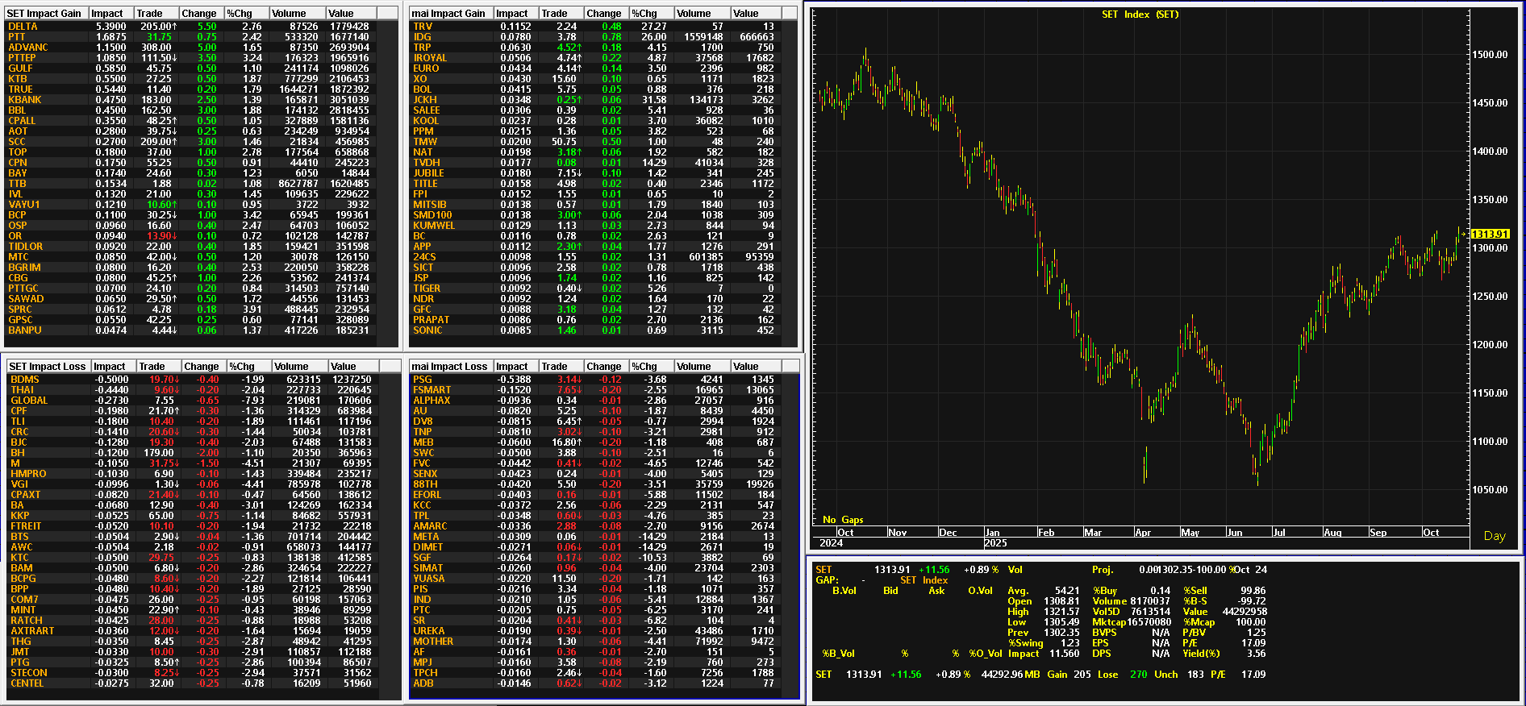
หุ้นที่มีผลต่อดัชนีฯวันก่อน และ กรอบ SET Index
แนวต้านสำคัญ 1310 , 1320 , 1350
แนวรับสำคัญ 1300, 1270, 1250
1350
1280
1250
1150

Slide 6
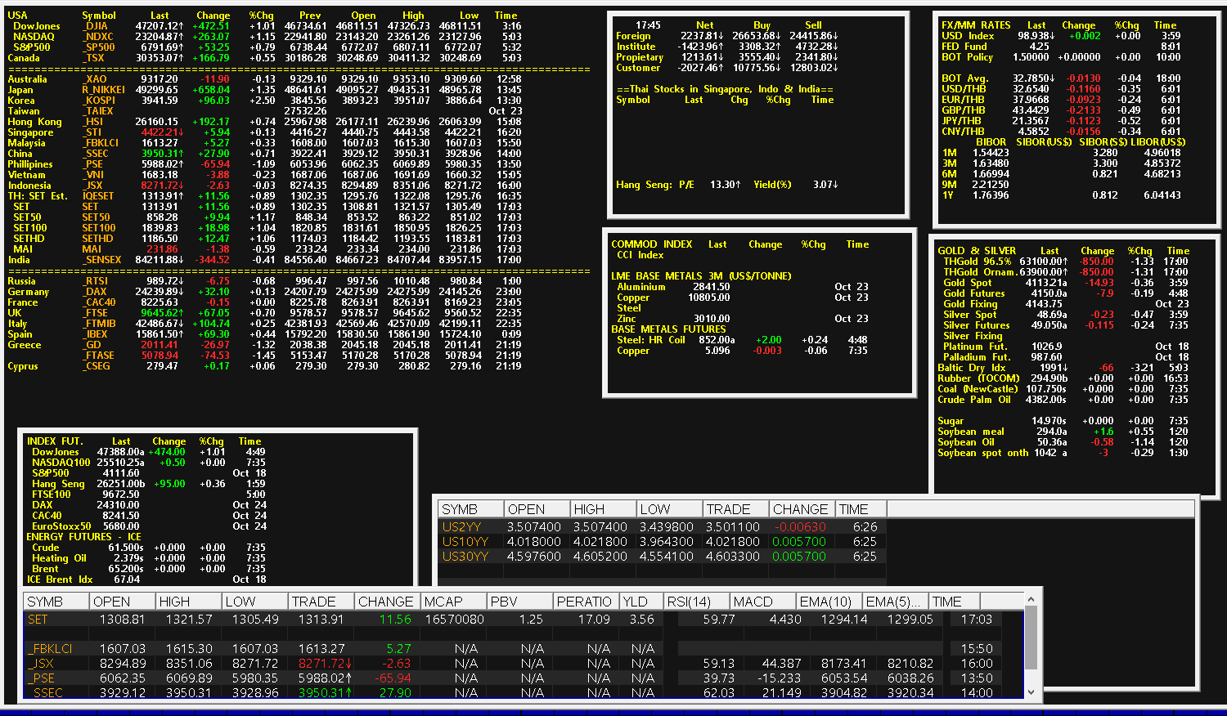

Slide 7
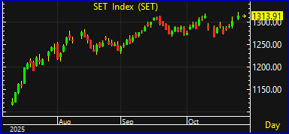
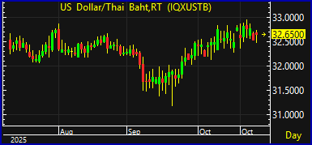
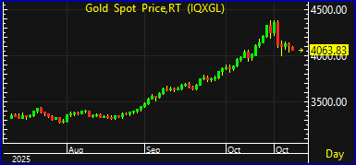
DAOL : แนวโน้มตลาดสัปดาห์นี้ (27-31 ต.ค.)
27 Oct 25
มีแนวโน้มที่ดัชนีฯจะปรับตัวขึ้นต่อ
ปัจจัยสนับสนุนหลักคือ นักลงทุนต่างชาติยังคงซื้อสุทธิพร้อมกันทั้งในตลาดหุ้นและตลาดตราสารหนี้ เป็นวันที่สามติดต่อกัน
ตลาดหุ้นทั่วโลกได้รับแรงหนุนจากความคาดหวังว่า Fed จะปรับลดอัตราดอกเบี้ย 0.25% ในสัปดาห์นี้ หลังตัวเลขเงินเฟ้อสหรัฐฯ (CPI) ออกมาต่ำกว่าคาด
ปัจจัยสำคัญที่ต้องติดตามคือผลการเจรจาการค้าระหว่างสหรัฐฯ กับจีน ซึ่งหากออกมาดี จะช่วยให้เม็ดเงินไหลกลับเข้าตลาดเอเชีย อย่างไรก็ตาม

Slide 8
DAOL : แนวโน้มตลาดสัปดาห์นี้ (27-31 ต.ค.)
27 Oct 25
ปัจจัยในประเทศ
เหตุการณ์สำคัญภายในประเทศ: สมเด็จพระนางเจ้าสิริกิติ์ พระบรมราชินีนาถ พระบรมราชชนนีพันปีหลวง สวรรคตเมื่อวันศุกร์ที่ 24 ต.ค. และมีพระบรมราชโองการให้พระบรมวงศานุวงศ์และข้าราชบริพารไว้ทุกข์เป็นเวลา 1 ปี
ไทยและสหรัฐฯ ได้บรรลุ กรอบความตกลงว่าด้วยการค้าต่างตอบแทน (Framework for an Agreement on Reciprocal Trade) และบันทึกความเข้าใจด้านแร่ธาตุสำคัญ ซึ่งไทยตกลงจะยกเลิกกำแพงภาษีนำเข้าสินค้าสหรัฐฯ ประมาณ 99% สหรัฐฯ จะคงอัตราภาษีต่างตอบแทนไว้ที่ 19% สำหรับสินค้าไทย แต่จะระบุรายการสินค้าที่จะได้รับอัตราภาษี 0% นอกจากนี้ ยังมีการตกลงความร่วมมือด้านความมั่นคงทางเศรษฐกิจและห่วงโซ่อุปทาน พร้อมข้อตกลงเชิงพาณิชย์มูลค่ารวมหลายพันล้านดอลลาร์ในการจัดซื้อสินค้าเกษตร พลังงาน และเครื่องบิน 80 ลำ .... ข่าวนี้ เป็นบวกต่อภาพรวมของเศรษฐกิจและตลาดหุ้น และรายสินค้าที่ต้องนำเข้า ผู้ประกอบการในประเทศอาจเสียประโยชน์
Fund Flow: นักลงทุนต่างชาติซื้อสุทธิในตลาดหุ้นไทย (SET+MAI) จำนวน 2.2 พันล้านบาท และซื้อสุทธิในตลาดตราสารหนี้ 5.9 พันล้านบาท โดยนักลงทุนกลุ่มนี้ มีตัวเลข net buy พร้อมกันสองตลาด เป็นวันที่สามติดต่อกัน เป็นสัญญาณที่ดีของตลาดหุ้นไทย

Slide 9
DAOL : แนวโน้มตลาดสัปดาห์นี้ (27-31 ต.ค.)
27 Oct 25
ปัจจัยในประเทศ
ค่าเงินบาทปิดวันศุกร์ ไปที่ระดับ 32.77 บาท/ดอลลาร์ ทรงๆ ตัว สัปดาห์นี้ คาดราคาทองคำและตัวเลขส่งออกของไทย
จะยังมีผลต่อค่าเงินบาทของไทย ทั้งนี้ ราคาทองคำ (Gold Spot) ปิดวันศุกร์ไปที่ $4137 เหรียญ/Ounce
กัมพูชา: นายกฯ หารือทวิภาคีกับ ปธน.สหรัฐฯ ก่อนร่วมลงนาม Joint Decoration ไทย-กัมพูชา ไปเมื่อวานนี้(26 ต.ค.) ... ผลที่ออกมา น่าจะลดความตึงเครียดแนวายแดนลงไประดับหนึ่ง แต่ปัญหา Scammer ของกัมพูชา โดยมีประเทศเพื่อนบ้านถูกโยงเข้าไปแล้ว อาจรบกวนบรรยากาศการลงทุนอยู่บ้าง
ประเมินกำไรตลาด งวด 3Q-25 ไว้ที่ 2.59 แสนลบ. +30% yoy; -23% qoq สูงกว่าตัวเลขก่อนหน้านี้ ที่ 2.46 แสนลบ. เนื่องจากงบกลุ่มธนาคารออกมาดี

Slide 10
DAOL : แนวโน้มตลาดสัปดาห์นี้ (27-31 ต.ค.)
27 Oct 25
ปัจจัยต่างประเทศ
ทีมเจรจาสหรัฐฯ-จีน ได้บรรลุความเห็นพ้องพื้นฐาน ในการแก้ไขประเด็นสำคัญทางเศรษฐกิจและการค้าหลายประเด็น เพื่อให้ผู้นำทั้งสองสรุปข้อตกลงในการประชุม APEC ที่จะมาถึง ข้อตกลงที่คาดหวังนี้รวมถึงการ ขยายการพักรบเรื่องภาษี การกลับมาซื้อถั่วเหลือง "อย่างมาก" ของจีน และการชะลอการจำกัดการส่งออกแร่หายาก สหรัฐฯ ยังระบุว่า ภัยคุกคามในการเก็บภาษี 100% ต่อสินค้าจีนได้ "พ้นไปจากโต๊ะเจรจา" แล้ว.... ผลเจรจาโดยรวมๆออกมาดี โดยเฉพาะจีน คาดจะทำให้มีเม็ดเงินไหลกลับเข้าตลาดเอเซีย หุ้นที่ได้ประโยชน์ คือ Commodity และหุ้นส่งออก(ITC, KCE, DELTA) ขณะที่ราคาทองคำ อาจเป็นลบได้ อันเกิดจากความเสี่ยงของตลาดลดลง
FOMC Meeting (29 ต.ค.): ตลาดให้น้ำหนักสูงกว่า 95% ที่เฟดจะปรับลดอัตราดอกเบี้ย 0.25% หลังจากการเปิดเผยตัวเลขเงินเฟ้อ (Core CPI MoM เดือน ก.ย. เพิ่มขึ้น 0.2% ซึ่งต่ำกว่าที่คาดการณ์ที่ 0.3%) ตัวเลข CPI ที่ต่ำกว่าคาดนี้สนับสนุนการคาดการณ์ว่าเฟดจะยังสามารถลดดอกเบี้ยได้อีกครั้งในเดือน ธ.ค.
การประชุม BOJ: การตัดสินใจเกี่ยวกับอัตราดอกเบี้ยของธนาคารกลางญี่ปุ่นมีกำหนดในวันที่ 30 ต.ค. ซึ่งอาจได้รับอิทธิพลจากนโยบายกระตุ้นเศรษฐกิจของนายกฯ หญิงคนใหม่ นางซานาเอะ ทาคาอิจิ

Slide 11
DAOL : แนวโน้มตลาดสัปดาห์นี้ (27-31 ต.ค.)
27 Oct 25
ตัวเลขเศรษฐกิจและ Event
27 ต.ค.: TH Customs Exports YoY (สำรวจ 6.72% เทียบกับครั้งก่อน 5.80%)
27 ต.ค.: CH Industrial Profits เดือนกันยายน (ครั้งก่อน 20.40%)
29 ต.ค.: US FOMC Rate Decision
30 ต.ค.: US GDP Annualized QoQ (3Q A) คาดการณ์ที่ 3.10% (ครั้งก่อน 3.80%)
30 ต.ค.: JN BOJ Target Rate (สำรวจ 0.50% เทียบกับครั้งก่อน 48.30%)
30 ต.ค.: EC ประชุมธนาคารกลางยุโรป (ECB)
31 ต.ค.: US Core PCE Price Index MoM เดือนกันยายน (สำรวจ 0.25% เทียบกับครั้งก่อน 0.20%)

Slide 12
Fed Fund Rate (Policy Rate)
อัพเดทจาก mongkol
Notes:
*MSCI
>INTEREST_BOND (cell J13372)

Slide 13
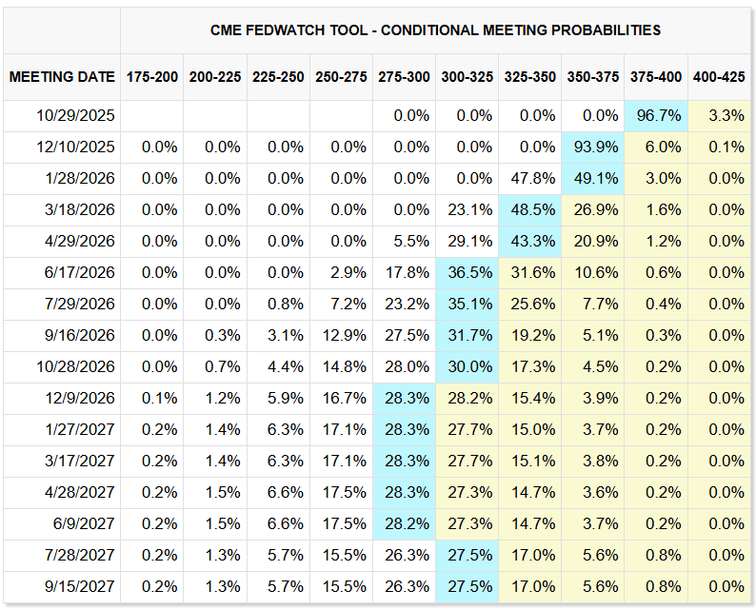
27 Oct 25
FOMC Meeting (29 ต.ค.):
ตลาดให้น้ำหนักสูงกว่า 95% ที่เฟด
จะปรับลดอัตราดอกเบี้ย 0.25% หลังจากการเปิดเผยตัวเลขเงินเฟ้อ (Core CPI MoM เดือน ก.ย. เพิ่มขึ้น 0.2% ซึ่งต่ำกว่าที่คาดการณ์ที่ 0.3%) ตัวเลข CPI ที่ต่ำกว่าคาดนี้สนับสนุนการคาดการณ์ว่าเฟดจะยังสามารถลดดอกเบี้ยได้อีกครั้งในเดือน ธ.ค.
https://www.cmegroup.com/markets/interest-rates/cme-fedwatch-tool.html

Slide 14
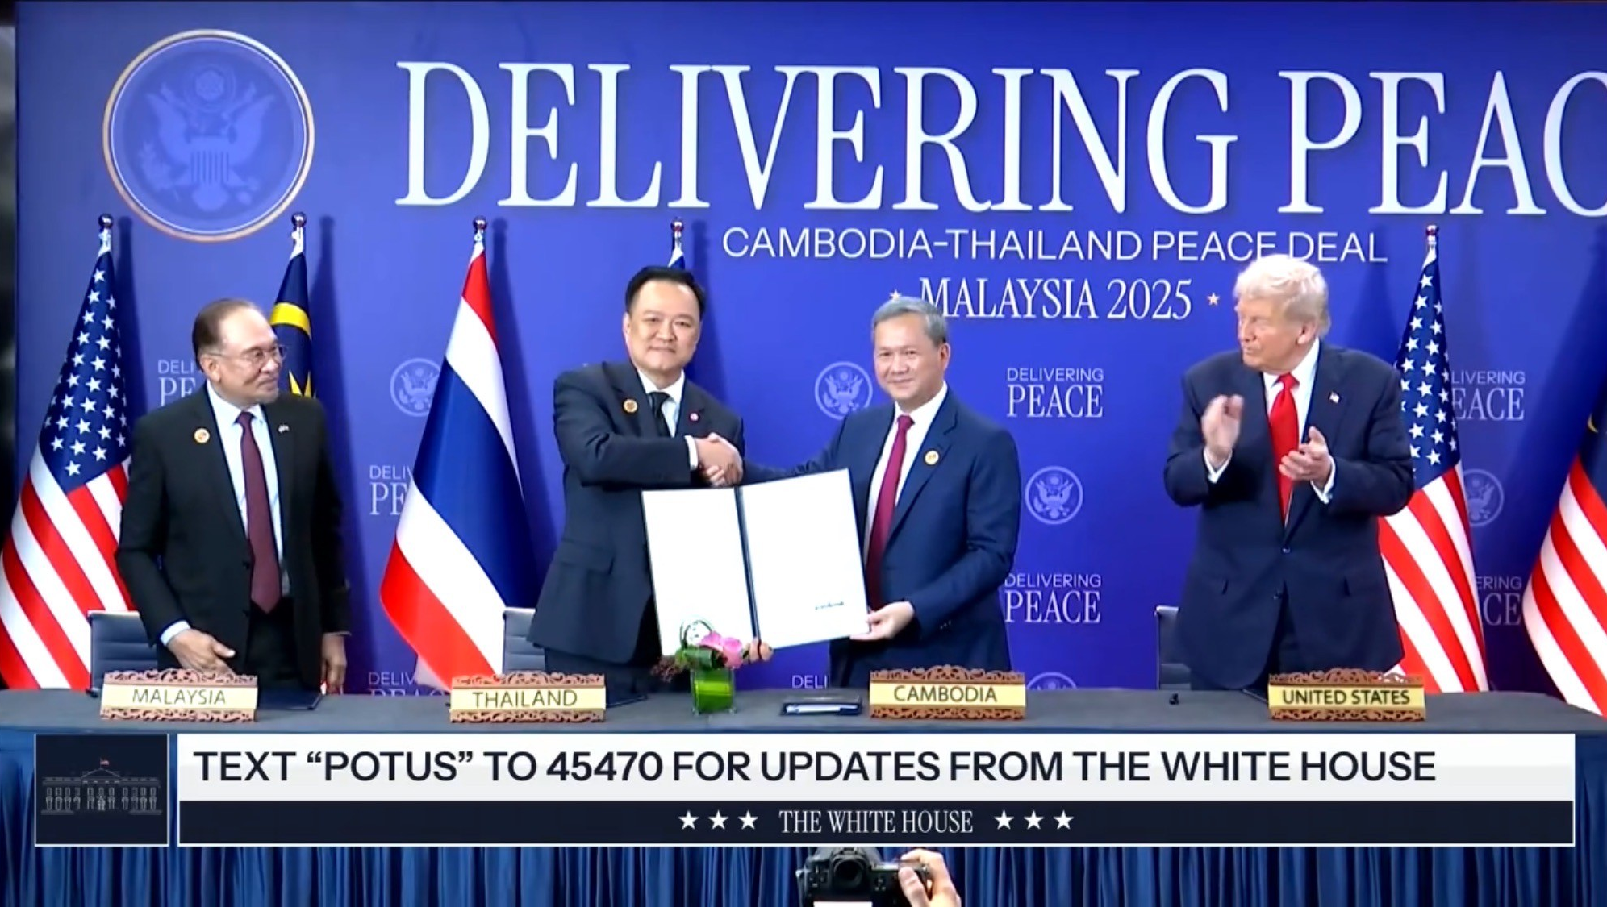
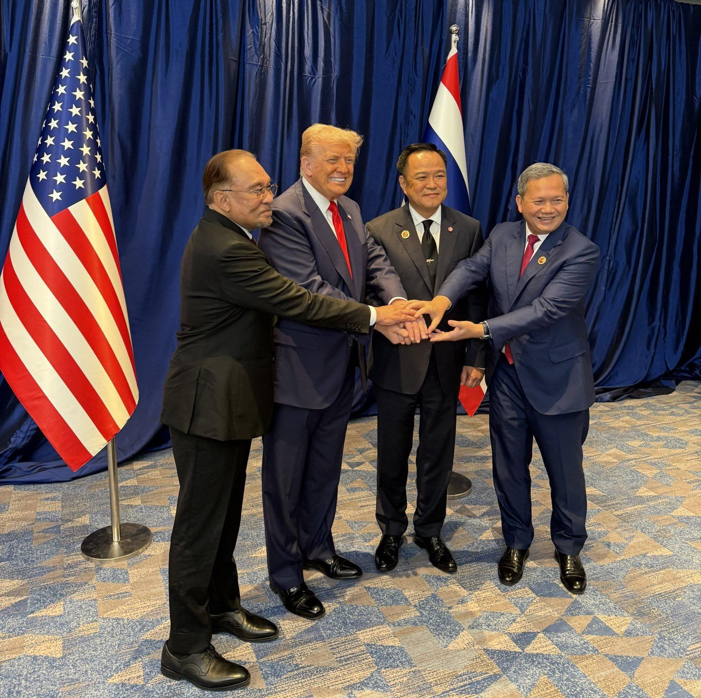
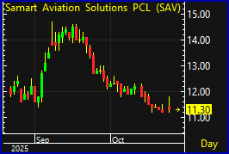
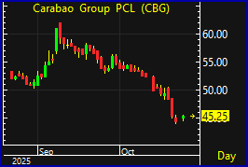
การลงนามปฏิญญาไทย-กัมพูชา และบทบาทของทรัมป์
27 Oct 25
นายอนุทิน ชาญวีรกูล นายกรัฐมนตรีไทย และนายฮุน มาเนต นายกรัฐมนตรีกัมพูชา ได้ลงนามใน "ปฏิญญาร่วม" (Joint Declaration) ที่กรุงกัวลาลัมเปอร์ ประเทศมาเลเซีย เมื่อวันอาทิตย์ที่ 26 ต.ค. 2568 โดยมีประธานาธิบดีโดนัลด์ ทรัมป์ และนายอันวาร์ อิบราฮิม นายกรัฐมนตรีมาเลเซีย ร่วมเป็นสักขีพยาน
บทบาททรัมป์: ทรัมป์เรียกว่าเป็น "ข้อตกลงสันติภาพ" (Peace Deal) และกล่าวว่าตนเองเป็นผู้ช่วยไกล่เกลี่ย นายกฯ กัมพูชาได้เสนอชื่อทรัมป์เข้ารับ รางวัลโนเบลสาขาสันติภาพ จากบทบาทนี้
เงื่อนไขของไทย: ฝ่ายไทยยืนยันว่าเอกสารนี้เป็นเพียง "หนทางสู่สันติภาพ" (pathway towards peace) และสันติภาพจะเกิดขึ้นได้ต่อเมื่อกัมพูชาดำเนินการตาม 4 เงื่อนไขที่ตกลงกันไว้ รวมถึง การถอนอาวุธหนัก การกู้ทุ่นระเบิด และการจัดการเรื่องการรุกล้ำในเขตไทย

Slide 15
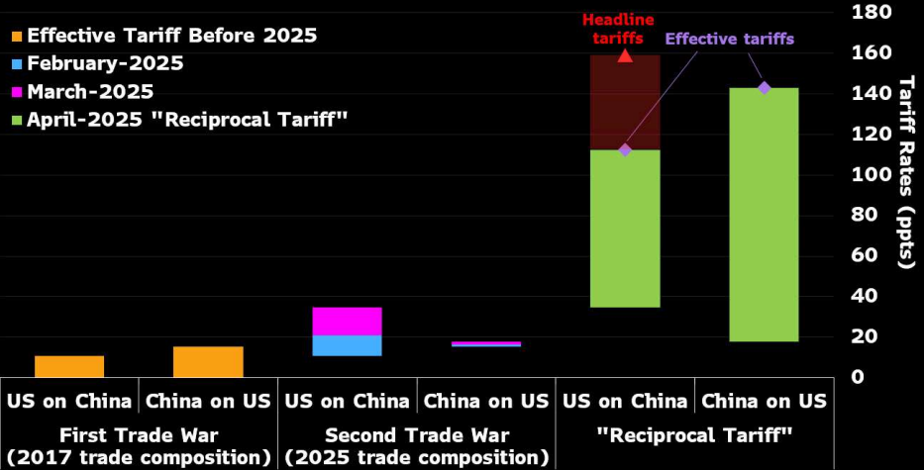
ความคืบหน้า ข้อตกลงการค้าสหรัฐฯ กับประเทศต่างๆ

Slide 16


สรุปและความเห็น ผลเจรจาการค้า โดย DAOL Strategy
ไทยและสหรัฐฯ ได้บรรลุ กรอบความตกลงว่าด้วยการค้าต่างตอบแทน (Framework for an Agreement on Reciprocal Trade) และบันทึกความเข้าใจด้านแร่ธาตุสำคัญ ซึ่งไทยตกลงจะยกเลิกกำแพงภาษีนำเข้าสินค้าสหรัฐฯ ประมาณ 99% สหรัฐฯ จะคงอัตราภาษีต่างตอบแทนไว้ที่ 19% สำหรับสินค้าไทย แต่จะระบุรายการสินค้าที่จะได้รับอัตราภาษี 0% นอกจากนี้ ยังมีการตกลงความร่วมมือด้านความมั่นคงทางเศรษฐกิจและห่วงโซ่อุปทาน พร้อมข้อตกลงเชิงพาณิชย์มูลค่ารวมหลายพันล้านดอลลาร์ในการจัดซื้อสินค้าเกษตร พลังงาน และเครื่องบิน 80 ลำ .... ข่าวนี้ เป็นบวกต่อภาพรวมของเศรษฐกิจและตลาดหุ้น และรายสินค้าที่ต้องนำเข้า ผู้ประกอบการในประเทศอาจเสียประโยชน์
ทีมเจรจาสหรัฐฯ-จีน ได้บรรลุ ความเห็นพ้องพื้นฐาน ในการแก้ไขประเด็นสำคัญทางเศรษฐกิจและการค้าหลายประเด็น เพื่อให้ผู้นำทั้งสองสรุปข้อตกลงในการประชุม APEC ที่จะมาถึง ข้อตกลงที่คาดหวังนี้รวมถึงการ ขยายการพักรบเรื่องภาษี การกลับมาซื้อถั่วเหลือง "อย่างมาก" ของจีน และการชะลอการจำกัดการส่งออกแร่หายาก สหรัฐฯ ยังระบุว่า ภัยคุกคามในการเก็บภาษี 100% ต่อสินค้าจีนได้ "พ้นไปจากโต๊ะเจรจา" แล้ว.... ผลเจรจาโดยรวมๆออกมาดี โดยเฉพาะจีน คาดจะทำให้มีเม็ดเงินไหลกลับเข้าตลาดเอเซีย หุ้นที่ได้ประโยชน์ คือ Commodity และหุ้นส่งออก(ITC, KCE, DELTA) ขณะที่ราคาทองคำ อาจเป็นลบได้ อันเกิดจากความเสี่ยงของตลาดลดลง

Slide 17
การเจรจาทางการค้าระหว่างสหรัฐฯ และจีน
26 ตุลาคม 2025
การเจรจาทางการค้าระหว่างสหรัฐฯ และจีนมีความคืบหน้าอย่างมีนัยสำคัญ โดยคณะเจรจาของทั้งสองประเทศได้บรรลุ **"ความเห็นพ้องพื้นฐาน"** (basic consensuses) ในการแก้ไขประเด็นทางเศรษฐกิจและการค้าที่สำคัญหลายประเด็น การหารือดังกล่าวเกิดขึ้นที่กรุงกัวลาลัมเปอร์ ประเทศมาเลเซีย เป็นเวลาสองวัน เพื่อเตรียมการสำหรับการประชุมสุดยอดระหว่างประธานาธิบดีโดนัลด์ ทรัมป์ และประธานาธิบดีสี จิ้นผิง ซึ่งคาดว่าจะจัดขึ้นในสัปดาห์หน้า ณ การประชุม APEC ที่เกาหลีใต้
### สาระสำคัญของข้อตกลงและความเห็นพ้อง
เจ้าหน้าที่จีนและสหรัฐฯ ได้จัดการสนทนาอย่างลึกซึ้งและเปิดเผยในหลายประเด็น โดยความเห็นพ้องพื้นฐานที่บรรลุมีดังนี้:
1. **การยกเลิกภัยคุกคามด้านภาษี**
* รัฐมนตรีว่าการกระทรวงการคลังสหรัฐฯ สก็อตต์ เบสเซนต์ กล่าวว่า **ภัยคุกคามในการเก็บภาษี 100%** ต่อสินค้าจีนที่ทรัมป์เคยขู่ไว้ **"ได้พ้นไปจากโต๊ะเจรจาแล้ว"**
* สหรัฐฯ มีเป้าหมายที่จะ **ขยายการพักรบเรื่องภาษี** (extension of the truce) ซึ่งจะหมดอายุในช่วงกลางเดือนพฤศจิกายน
2. **แร่ธาตุหายาก (Rare Earths)**
* คาดว่าจีนจะเสนอ **การชะลอการจำกัดการส่งออกแร่หายาก** (deferral on sweeping rare earth controls) ออกไปเป็นเวลาหนึ่งปี เพื่อให้มีเวลาในการทบทวน แร่ธาตุหายากเหล่านี้มีความสำคัญต่อภาคส่วนต่าง ๆ เช่น พลังงาน เซมิคอนดักเตอร์ และการขนส่ง
* ทั้งนี้ สหรัฐฯ ยืนยันว่า **จะไม่เปลี่ยนแปลงการควบคุมการส่งออกเทคโนโลยี** ที่มุ่งเป้าไปที่จีน

Slide 18
การเจรจาทางการค้าระหว่างสหรัฐฯ และจีน
26 ตุลาคม 2025
3. **การซื้อสินค้าเกษตร**
* มีการคาดหวังว่าจีนจะ **กลับมาซื้อถั่วเหลืองจากสหรัฐฯ "อย่างมาก"** (substantial soybean purchases) ซึ่งจะเป็นผลดีอย่างยิ่งต่อเกษตรกรชาวอเมริกันที่ได้รับผลกระทบจากการที่จีนยกเลิกการซื้อถั่วเหลืองไปก่อนหน้านี้
4. **ความร่วมมือด้านอื่น ๆ**
* ทีมเจรจาได้บรรลุข้อตกลงเกี่ยวกับประเด็นที่เกี่ยวข้องกับ **เฟนทานิล** (fentanyl) ซึ่งอาจนำไปสู่การยกเลิกหรือลดภาษี 20% ที่สหรัฐฯ เคยกำหนดไว้เพื่อกดดันจีนให้หยุดการไหลเวียนของสารตั้งต้น
* มีการหารือเกี่ยวกับการแก้ไขปัญหา **มาตรการศุลกากร Section 301** ของสหรัฐฯ ในภาคการเดินเรือ โลจิสติกส์ และการต่อเรือของจีน รวมถึงการแก้ไขปัญหาค่าธรรมเนียมบริการท่าเรือที่สหรัฐฯ เรียกเก็บจากเรือจีน ซึ่งนำไปสู่การตอบโต้จากจีน
### บรรยากาศการเจรจาและการติดตามผล
การเจรจาเป็นการแลกเปลี่ยนที่ดุเดือด โดยสหรัฐฯ แสดงจุดยืนอย่างแข็งกร้าว แต่ฝ่ายจีนก็ยังคงมุ่งมั่นที่จะปกป้องผลประโยชน์ของตน อย่างไรก็ตาม การเจรจาเป็นไปในลักษณะของการเคารพซึ่งกันและกันและมีบทสนทนาที่เท่าเทียมกัน
ทั้งสองฝ่ายได้ข้อสรุปที่เกือบจะพร้อมแล้วที่จะนำเสนอต่อผู้นำทั้งสองเพื่อ **พิจารณาสรุปข้อตกลง** ระหว่างการประชุม APEC โดยการบรรลุความเห็นพ้องนี้แสดงให้เห็นว่าทั้งสองฝ่ายกำลังพยายามสร้างเสถียรภาพในความสัมพันธ์ทางเศรษฐกิจและการค้า

Slide 19
แถลงการณ์ร่วมว่าด้วยกรอบความตกลงการค้าต่างตอบแทนระหว่างสหรัฐฯ-ไทย
26 ตุลาคม 2025
ข้อตกลงสำคัญในกรอบความตกลงฯ:
สิ่งที่ฝ่ายไทยตกลงจะดำเนินการ:
การลดภาษี: ไทยจะ ยกเลิกกำแพงภาษีนำเข้าสินค้าประมาณ 99% ซึ่งครอบคลุมสินค้าอุตสาหกรรม อาหาร และสินค้าเกษตรทั้งหมดของสหรัฐฯ
การลดอุปสรรคที่ไม่ใช่ภาษี (NTBs):
  ยานยนต์: ยอมรับยานยนต์ที่ผลิตตามมาตรฐานความปลอดภัยและการปล่อยมลพิษของรัฐบาลกลางสหรัฐฯ
  ยาและเครื่องมือแพทย์: ยอมรับใบรับรองและการอนุญาตทางการตลาดจาก FDA ของสหรัฐฯ ว่าเพียงพอต่อข้อกำหนดของไทย
  พลังงาน: ออกใบอนุญาตนำเข้าเอทานอลเพื่อเป็นเชื้อเพลิงจากสหรัฐฯ
  ศุลกากร: แก้ไขกฎหมายศุลกากรเพื่อ ยกเลิกระบบรางวัลสินบนนำจับ ที่เกี่ยวข้องกับการละเมิดและบทลงโทษทางศุลกากร
สินค้าเกษตรและอาหาร:
  เร่งรัดการเข้าถึงตลาดสำหรับสินค้าเนื้อสัตว์และสัตว์ปีกที่ผ่านการรับรองจาก FSIS (หน่วยงานของสหรัฐฯ)
  สร้างความมั่นใจว่าข้อกำหนดที่บังคับใช้กับสินค้าพืชสวน (เช่น กากกลั่นแห้ง (DDGS)) จะอยู่บนพื้นฐานทางวิทยาศาสตร์และความเสี่ยง
  ยอมรับใบรับรองที่ออกโดยหน่วยงานกำกับดูแลของสหรัฐฯ ตามที่ตกลงกันในปัจจุบัน
แรงงาน:
  แก้ไขกฎหมายเพื่อให้แน่ใจว่าสิทธิแรงงานในการรวมกลุ่มและการเจรจาต่อรองร่วมได้รับการคุ้มครองอย่างเต็มที่
  เสริมสร้างการบังคับใช้กฎหมายแรงงาน โดยเฉพาะการแก้ปัญหาการละเมิดในภาคส่วนที่มีความเสี่ยงสูงด้านการบังคับใช้แรงงานและแรงงานเด็ก
สิ่งแวดล้อม:
  ใช้มาตรการต่อต้านการค้าผลิตภัณฑ์ป่าไม้ที่เก็บเกี่ยวอย่างผิดกฎหมาย
  ต่อต้านการทำประมงผิดกฎหมาย (IUU) และการค้าสัตว์ป่าผิดกฎหมาย
  ยอมรับและปฏิบัติตามความตกลงว่าด้วยการอุดหนุนการประมงของ WTO อย่างเต็มที่

Slide 20
แถลงการณ์ร่วมว่าด้วยกรอบความตกลงการค้าต่างตอบแทนระหว่างสหรัฐฯ-ไทย
26 ตุลาคม 2025
สิ่งที่ฝ่ายสหรัฐฯ จะดำเนินการ:
การคงภาษี: สหรัฐฯ จะ คงอัตราภาษีต่างตอบแทน (reciprocal tariffs) ไว้ที่ 19% สำหรับสินค้าที่มีถิ่นกำเนิดจากไทย (ตามคำสั่งผู้บริหาร 14257)
การลดภาษี (บางส่วน): สหรัฐฯ จะระบุรายการสินค้าจากไทย (ตามที่กำหนดในภาคผนวก 3 ของคำสั่งผู้บริหาร 14346) ที่จะ ได้รับอัตราภาษีต่างตอบแทน 0%
ความร่วมมือร่วมกัน:
ทั้งสองฝ่ายจะกระชับความร่วมมือด้านความมั่นคงทางเศรษฐกิจและแห่งชาติ เพื่อเพิ่มความยืดหยุ่นของห่วงโซ่อุปทาน (supply chain)
ร่วมมือกันด้านการควบคุมการส่งออก, ความมั่นคงด้านการลงทุน และการต่อต้านการหลบเลี่ยงภาษี
ข้อตกลงเชิงพาณิชย์ที่กำลังจะมีขึ้น (นอกเหนือจากกรอบความตกลง):
มีการบันทึกข้อตกลงเชิงพาณิชย์ที่กำลังจะมีขึ้นระหว่างบริษัทสหรัฐฯ และไทย ในภาคเกษตร พลังงาน และการบิน ได้แก่:
เกษตร: การจัดซื้อสินค้าเกษตร (เช่น ข้าวโพดอาหารสัตว์, กากถั่วเหลือง, DDGS) มูลค่าประมาณ 2.6 พันล้านดอลลาร์ต่อปี
พลังงาน: การจัดซื้อผลิตภัณฑ์พลังงาน (เช่น LNG, น้ำมันดิบ, อีเทน) มูลค่าประมาณ 5.4 พันล้านดอลลาร์ต่อปี
การบิน: การจัดหาเครื่องบินสหรัฐฯ จำนวน 80 ลำ มูลค่ารวม 18.8 พันล้านดอลลาร์

Slide 21
การเจรจาการค้าระหว่างสหรัฐฯ-จีน
กำหนดการเจรจาระดับสูงในมาเลเซีย: จีนได้ยืนยันว่าการเจรจาการค้าระดับสูงกับเจ้าหน้าที่สหรัฐฯ มีกำหนดจะเริ่มขึ้นในวันศุกร์ที่มาเลเซีย โดยรองนายกรัฐมนตรี เหอ ลี่เฟิง (He Lifeng) ผู้นำการเจรจาการค้าของปักกิ่ง มีแผนจะพบปะกับเจ้าหน้าที่สหรัฐฯ ณ กรุงกัวลาลัมเปอร์ ระหว่างวันที่ 24-27 ต.ค. ซึ่งรวมถึงเลขาธิการคลัง สกอตต์ เบสเซนต์. การหารือนี้มีเป้าหมายเพื่อบรรเทาความขัดแย้ง และเป็นการเตรียมเวทีสำหรับการเจรจาระหว่างประธานาธิบดีโดนัลด์ ทรัมป์ และประธานาธิบดีสี จิ้นผิง ที่คาดว่าจะเกิดขึ้นในภายหลัง.
ความตึงเครียดและการข่มขู่ตอบโต้ก่อนการประชุม: ความตึงเครียดทางการค้าได้เพิ่มสูงขึ้น โดยข้อตกลงสงบศึกทางการค้าจะสิ้นสุดในวันที่ 10 พ.ย. เว้นแต่จะมีการขยายเวลา. ประธานาธิบดีทรัมป์ได้ขู่ว่าจะใช้มาตรการตอบโต้จีนด้วยการขึ้นภาษีเพิ่มเติม 100% ต่อสินค้าจีน และกำลังพิจารณามาตรการจำกัดการส่งออก "ซอฟต์แวร์สำคัญใดๆ และทั้งหมด". การข่มขู่นี้เป็นการตอบโต้มาตรการควบคุมการส่งออกแร่แรร์เอิร์ธและวัสดุสำคัญอื่น ๆ ของจีน. ทั้งนี้ ทรัมป์ได้ระบุว่าแร่แรร์เอิร์ธ (rare earths), เฟนทานิล, และถั่วเหลือง เป็นประเด็นการค้าสำคัญที่สหรัฐฯ ต้องการหารือ.
มุมมองต่อผลลัพธ์การเจรจา: แม้จะมีความตึงเครียดและมีการใช้มาตรการยกระดับความขัดแย้ง แต่ประธานาธิบดีทรัมป์คาดการณ์ว่าการพบปะที่อาจมีขึ้นกับ ปธน.สี จิ้นผิง จะสามารถนำมาซึ่ง "ข้อตกลงที่ดี" ด้านการค้า แต่ก็ยอมรับว่าการเจรจาอาจไม่เกิดขึ้นจริงก็ได้. ในขณะเดียวกัน จีนได้จัดการประชุมครั้งใหญ่กับบริษัทต่างชาติกว่า 170 แห่งเพื่อสร้างความมั่นใจว่าการควบคุมการส่งออกแร่แรร์เอิร์ธนั้นเป็น "การกระทำที่มีความรับผิดชอบ" และไม่ได้มีจุดมุ่งหมายเพื่อจำกัดการค้าปกติ. นอกจากนี้ นักกลยุทธ์ในตลาดเชื่อว่าความตึงเครียดทางการค้าระหว่างจีน-สหรัฐฯ จะได้รับการแก้ไขอย่างสร้างสรรค์.

Slide 22


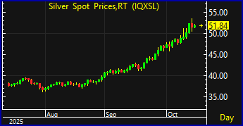
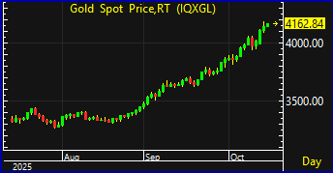
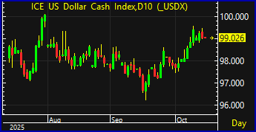
มาตรการตอบโต้ทางการค้าสหรัฐฯ-จีน ในช่วงวันหยุด
มาตรการของสหรัฐฯ
มาตรการของจีน
ประธานาธิบดีโดนัลด์ ทรัมป์ ได้ประกาศว่าสหรัฐฯ จะเรียกเก็บ ภาษีเพิ่มเติม 100% จากสินค้าจีนทั้งหมด จะทำให้อัตราภาษีนำเข้าเพิ่มขึ้นเป็น 130% ซึ่งใกล้เคียงกับระดับสูงสุดที่ 145% ที่เคยถูกกำหนดไว้ และรวมถึงการควบคุมการส่งออกสำหรับ "ซอฟต์แวร์ที่สำคัญทั้งหมด โดยจะมีผลบังคับใช้ตั้งแต่วันที่ 1 พฤศจิกายน เป็นต้นไป
สหรัฐฯ โดย USTR ได้ประกาศจะเรียกเก็บ ภาษี 100% สำหรับเครนยกสินค้าจากเรือสู่ฝั่ง (ship-to-shore cranes) และอุปกรณ์ขนถ่ายสินค้าบางประเภทที่ผลิตในจีน และยังมีการเสนอให้เรียกเก็บภาษีเพิ่มเติมสูงถึง 150% สำหรับอุปกรณ์ขนถ่ายสินค้าบางรายการ
จีนได้ประกาศมาตรการคุมเข้มการส่งออกแร่หายากและเทคโนโลยีที่เกี่ยวข้องกับการผลิตแร่หายาก
กระทรวงคมนาคมของจีนประกาศเริ่มเก็บ ค่าธรรมเนียมท่าเรือ (port fees) จากเรือที่เป็นเจ้าของหรือผลิตในสหรัฐฯ ตั้งแต่วันที่ 14 ต.ค. เพื่อตอบโต้มาตรการที่สหรัฐฯ
อย่างไรก็ตาม รัฐมนตรีคลังสหรัฐฯ สก็อตต์ เบสเซนต์ (Scott Bessent) ยังคงแสดงความเชื่อมั่นว่าการประชุมระหว่างทรัมป์และสี จิ้นผิง น่าจะยังคงมีขึ้น
หลังจากการประกาศที่สร้างความผันผวนอย่างหนัก ทรัมป์ได้ส่งสัญญาณที่ประนีประนอมมากขึ้น โดยรัฐมนตรีคลังสหรัฐฯ สก็อตต์ เบสเซนต์ ระบุเมื่อวันจันทร์ที่ผ่านมาว่า มาตรการภาษี 100% ที่ทรัมป์ประกาศว่าจะเรียกเก็บจากจีนนั้น อาจไม่จำเป็นต้องเกิดขึ้น นอกจากนี้ เจ้าหน้าที่จีนและสหรัฐฯ จะมีการหารือกันที่กรุงวอชิงตันในสัปดาห์นี้

Slide 23

20th Central Committee
中国共产党第二十届中央委员会
คณะกรรมการกลางพรรคคอมมิวนิสต์จีนชุดที่ 20

Slide 24
ผลการประชุม China 4th Plenum
China 4th Plenum: ผลการประชุม เป้าหมายหลัก 5 ปี คือ การพึ่งพาตนเองด้านเทคโนโลยี และการกระตุ้นอุปสงค์ในประเทศ นักวิเคราะห์มองว่าการเน้นย้ำนี้แสดงให้เห็นถึงความสำคัญของการบริโภคในช่วงห้าปีข้างหน้า ดัชนี CSI 300 Index ปรับตัวขึ้น 0.3% ขณะที่ธนาคารกลางของจีน(PBOC) กำหนดค่ากลางของเงินหยวนที่แข็งค่าที่สุดในรอบปีที่ 7.0918 ต่อดอลลาร์
ความเห็นของนักวิเคราะห์
นักวิเคราะห์จากสถาบันต่างๆ ได้ให้ความเห็นต่อทิศทางนโยบายของจีน ดังนี้:
Shen Meng (Chanson & Co.): แถลงการณ์หลังการประชุมยังคงใช้ถ้อยคำคล้ายกับปีที่ผ่านมา แต่เน้นย้ำคำว่า "ความยากลำบาก" และ "การเปลี่ยนแปลง" เป็นพิเศษ นักลงทุนในตลาดหุ้นจีนมีแนวโน้มที่จะตั้งรับ (defensive) เนื่องจากแถลงการณ์ไม่ได้ให้รายละเอียดที่ชัดเจนเกี่ยวกับเส้นทางการปฏิรูปโครงสร้างเศรษฐกิจ
Gary Tan (Allspring Global Investments): คาดว่าจะเห็นความต่อเนื่องในนโยบายฝั่งอุปทาน โดย AI จะมีความโดดเด่นมากขึ้นภายใต้แนวคิด "พลังการผลิตใหม่" หากมีมาตรการกระตุ้นการบริโภคระยะสั้นออกมาจะเป็นเรื่องที่น่าประหลาดใจในเชิงบวก
James Wang (UBS Investment Bank Research): นโยบาย "Anti-involution" (การต่อต้านการแข่งขันที่ไร้ประโยชน์และสงครามราคา) เป็นกุญแจสำคัญต่อความสามารถในการทำกำไร หากรัฐบาลให้ความสำคัญมากขึ้น หุ้นในกลุ่มที่เกี่ยวข้อง เช่น พลังงานแสงอาทิตย์และลิเธียม อาจฟื้นตัวได้ดี
Jian Shi Cortesi (GAM Investment Management): กลุ่มเทคโนโลยียังคงเป็นพื้นที่ที่มอบโอกาสที่ดีที่สุดในตลาดหุ้นจีน แม้บางส่วนจะมีราคาสูงแล้วก็ตาม
Tony Lee (JPMorgan Chase & Co.): แนะนำให้ "ซื้อ" หุ้นกลุ่มอุปโภคบริโภคใหม่ของจีนก่อนการประชุม เนื่องจากตัวเลขการใช้จ่ายช่วงวันหยุด Golden Week ที่ซบเซาได้เพิ่มความคาดหวังต่อนโยบายสนับสนุนการบริโภคในประเทศ
Eugene Hsiao (Macquarie Capital): นโยบายนี้ส่งผลดีต่อกลุ่มเทคโนโลยีที่ทดแทนการนำเข้า (import substitution) เช่น ระบบอัตโนมัติ, เซมิคอนดักเตอร์ และอวกาศยาน
Bloomberg Economics: ชี้ให้เห็นว่าลำดับความสำคัญของจีนในอีก 5 ปีข้างหน้าคือ "การพึ่งพาตนเองทางเทคโนโลยี, อุปสงค์ที่แข็งแกร่งขึ้น, และอิทธิพลในเวทีโลกที่มากขึ้น" ซึ่งเป็นการตอบสนองต่อความท้าทายทั้งภายในและภายนอกประเทศ

Slide 25
ผลการประชุม China 4th Plenum
กลุ่มธุรกิจและหุ้นที่ได้รับประโยชน์
กลุ่มอุตสาหกรรม | แนวโน้มและเหตุผล | หุ้นที่น่าจับตามอง (ตามที่ระบุในแหล่งข้อมูล)
เทคโนโลยีและการพึ่งพาตนเอง | ได้รับประโยชน์โดยตรงจากนโยบาย "พลังการผลิตใหม่" และการลดการพึ่งพาเทคโนโลยีจากต่างประเทศ | Semiconductors: Hua Hong Semiconductor, SMIC<br>Robotics: UBTech Robotics
พลังงานสะอาดและวัตถุดิบ | นโยบาย "Anti-involution" และการส่งเสริมอุตสาหกรรมสีเขียวจะช่วยลดการแข่งขันด้านราคาและหนุนกำไร | Lithium: Ganfeng Lithium, Tianqi Lithium<br>Solar: (ไม่ระบุชื่อ)
การบริโภคภายในประเทศ | ได้รับแรงหนุนจากมาตรการกระตุ้นการใช้จ่ายของภาครัฐ เช่น เงินอุดหนุนและโครงการเก่าแลกใหม่ | Toys: Pop Mart International<br>Healthcare: Alibaba Health Information Technology<br>Home Appliances: Hisense Visual Technology
ยานยนต์ | นโยบาย "Anti-involution" และการส่งเสริมรถยนต์ไฟฟ้าอัจฉริยะ (intelligent connected new-energy vehicles)

Slide 26
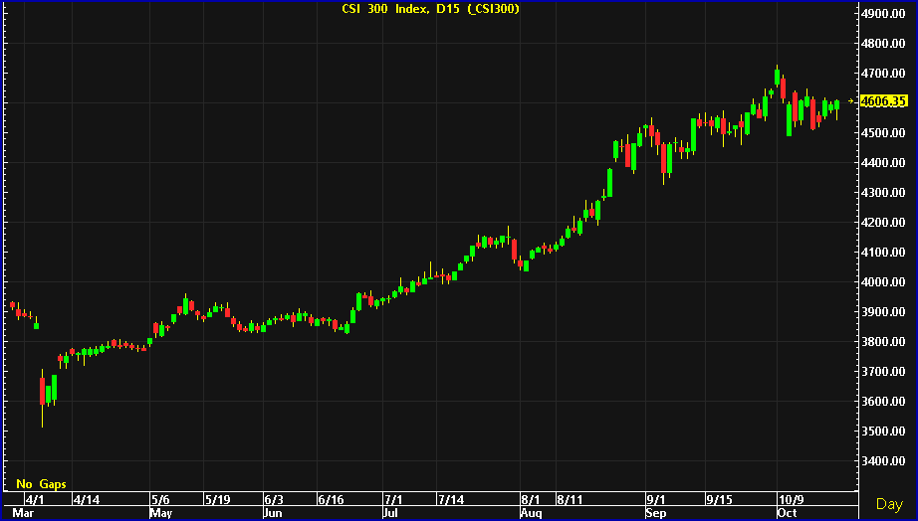

Slide 27
3 การประชุมใหญ่ที่ผ่านมา ของคณะกรรมการกลางพรรคคอมมิวนิสต์จีนชุดที่ 20
การประชุม | วันที่จัด | ผู้เข้าร่วม | ประเด็นหลัก | ผลการตัดสินใจ/ผลลัพธ์ที่สำคัญ
การประชุมใหญ่ ครั้งที่ 1 | 23 ตุลาคม 2565 (1 วัน) | สมาชิกคณะกรรมการกลาง: 203 คน สมาชิกสำรอง: 168 คน ประธาน: สีจิ้นผิง | การเลือกตั้งผู้นำชุดใหม่ของพรรค | สีจิ้นผิง ได้รับการเลือกตั้งใหม่เป็น เลขาธิการคณะกรรมการกลางพรรค และเป็น ประธานคณะกรรมาธิการทหารกลาง (CMC) มีการเลือกตั้งสมาชิก กรมการเมือง (24 คน) และ คณะกรรมการประจำกรมการเมือง (7 คน: สีจิ้นผิง, หลี่เฉียง, จ้าว เล่อจี้, หวัง หู่หนิง, ไช่ ฉี, ติง เซวียเซียง, หลี่ ซี) ได้รับรองการเลือกตั้งเลขาธิการ (หลี่ ซี) และรองเลขาธิการ ของคณะกรรมการกลางว่าด้วยการตรวจสอบวินัย (CCDI) ครั้งที่ 20 อนุมัติสมาชิกสำนักเลขาธิการ (ไช่ ฉี, สือ ไท่เฟิง, หลี่ กานเจี๋ย, หลี่ ซูเหลย, เฉิน เหวินชิง, หลิว จินกั่ว, หวัง เสี่ยวหง)
การประชุมใหญ่ ครั้งที่ 2 | 26–28 กุมภาพันธ์ 2566 (2 วัน) | สมาชิกเต็มคณะ: 203 คน สมาชิกสำรอง: 170 คน ผู้ดำเนินการ: คณะกรมการเมืองคณะกรรมการกลางพรรคคอมมิวนิสต์จีน | การปฏิรูปสถาบันพรรคและรัฐ และการเสนอชื่อผู้สมัครตำแหน่งผู้นำสถาบันของรัฐ | รับฟังและอภิปรายรายงานการทำงานของกรมการเมืองที่นำเสนอโดยสีจิ้นผิง รับรอง แผนการปฏิรูปสถาบันพรรคและรัฐ โดยเห็นชอบให้นำแผนปฏิรูปบางส่วนเสนอต่อสมัยประชุมสภาประชาชนแห่งชาติ (NPC) ครั้งที่ 14 เพื่อพิจารณา อนุมัติรายชื่อผู้สมัครที่เสนอสำหรับตำแหน่งผู้นำสถาบันของรัฐ เพื่อแนะนำต่อสมัยประชุม NPC ครั้งที่ 14 และรายชื่อผู้นำสำหรับการประชุมคณะกรรมการแห่งชาติของสภาที่ปรึกษาทางการเมืองแห่งประชาชนจีน (CPPCC) ย้ำถึงความสำคัญของการศึกษาและดำเนินการตามหลักการชี้แนะจากการประชุมสมัชชาใหญ่พรรคคอมมิวนิสต์จีนครั้งที่ 20 และการเร่งสร้างรูปแบบการพัฒนาใหม่
การประชุมใหญ่ ครั้งที่ 3 | 15–18 กรกฎาคม 2567 (4 วัน) | สมาชิกคณะกรรมการกลาง: 199 คน สมาชิกสำรอง: 165 คน ผู้ดำเนินการ: คณะกรมการเมืองคณะกรรมการกลาง | การปฏิรูปเชิงลึกอย่างรอบด้าน เพื่อขับเคลื่อนความทันสมัยของจีน (Chinese Modernization) | พิจารณาและรับรอง ข้อมติของคณะกรรมการกลางพรรคคอมมิวนิสต์จีนว่าด้วยการปฏิรูปเชิงลึกอย่างรอบด้านเพิ่มเติมเพื่อขับเคลื่อนความทันสมัยของจีน เป้าหมายโดยรวมคือการพัฒนาและปรับปรุงระบบสังคมนิยมที่มีลักษณะเฉพาะของจีน และยกระดับระบบการปกครองและความสามารถในการกำกับดูแลของจีนให้ทันสมัยภายในปี 2578 มีการวางแผนอย่างเป็นระบบสำหรับการปฏิรูปเชิงลึก โดยเน้นที่การสร้างระบบเศรษฐกิจตลาดสังคมนิยมมาตรฐานสูง และการพัฒนาคุณภาพสูง การดำเนินการด้านบุคลากร: ยอมรับการลาออกและถอดถอนสหาย ฉิน กัง ออกจากตำแหน่งคณะกรรมการกลาง และยืนยันการขับไล่ หลี่ ซ่างฝู, หลี่ อวี้เชา และ ซุน จินหมิง ออกจากพรรคเนื่องจากมีการละเมิดวินัยของพรรคและกฎหมายของรัฐอย่างร้ายแรง ตัดสินใจให้สมาชิกสำรองสามคน (ติง เซียงฉวิน, อวี่ ลี่จวิน, และ อวี่ จีหง) ดำรงตำแหน่งคณะกรรมการกลางแทนตำแหน่งที่ว่าง

Slide 28
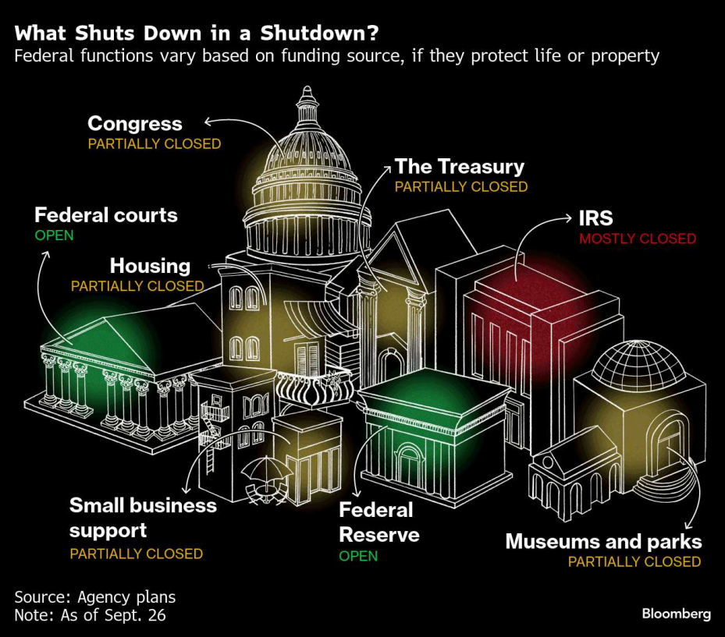
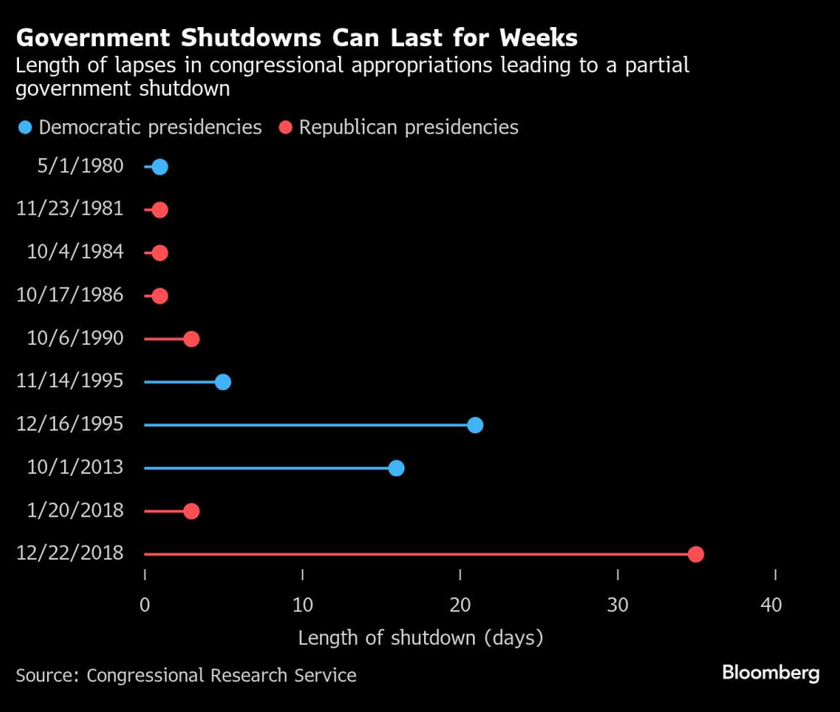
การปิดหน่วยงานรัฐบาลสหรัฐฯ (US Government Shutdown)

Slide 29
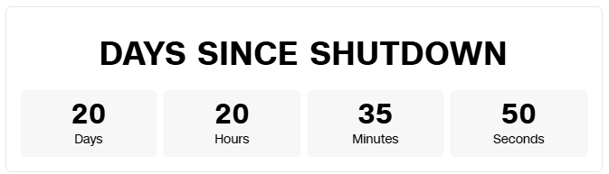
22 Oct 25
https://edition.cnn.com/politics/live-news/trump-government-shutdown-news-10-14-25

Slide 30
ทรัมป์เปิดฉากเจรจาพรรคเดโมแครตเรื่องการดูแลสุขภาพ เพื่อยุติภาวะชัตดาวน์
Trump Eyes Health Care Talks With Democrats to End Shutdown (3)
โดย Catherine Lucey and Erik Wasson [07-Oct-2025 05:59:27 GMT+7]
รวมรวมโดย DAOL Strategy Research
สรุปข่าว
• ประธานาธิบดีโดนัลด์ ทรัมป์ ส่งสัญญาณว่าเขาอาจเปิดการเจรจากับพรรคเดโมแครตเกี่ยวกับเงินอุดหนุนด้านการดูแลสุขภาพ เพื่อหาทางยุติภาวะชัตดาวน์ของรัฐบาลที่ยืดเยื้อเข้าสู่สัปดาห์ที่สอง อย่างไรก็ตาม ทรัมป์ได้เปลี่ยนจุดยืนในภายหลัง โดยระบุว่าจะเจรจาก็ต่อเมื่อรัฐบาลกลับมาเปิดทำการแล้วเท่านั้น
• พรรคเดโมแครตปฏิเสธที่จะสนับสนุนร่างกฎหมายงบประมาณระยะสั้น (stopgap bill) หากไม่มีข้อกำหนดที่เกี่ยวข้องกับเงินอุดหนุนภายใต้ Affordable Care Act (ACA) ซึ่งจะหมดอายุในสิ้นปี 2025 และการยกเลิกการตัดงบประมาณ Medicaid
• วุฒิสภาได้ลงมติคว่ำร่างกฎหมายงบประมาณระยะสั้นที่ผ่านความเห็นชอบจากสภาผู้แทนราษฎรเป็นครั้งที่ 5 ด้วยคะแนน 52-42 (พรรครีพับลิกันต้องการ 60 เสียง) เนื่องจากร่างกฎหมายดังกล่าวไม่ได้รวมเงินอุดหนุนตามที่พรรคเดโมแครตเรียกร้อง
• ภาวะชัตดาวน์ที่ยืดเยื้อจะส่งผลให้พนักงานรัฐบาลกลางเริ่มไม่ได้รับเงินเดือนในวันที่ 10 ต.ค. และทหารในวันที่ 15 ต.ค. ขณะที่ทรัมป์ขู่ว่าจะใช้โอกาสนี้ปลดพนักงานรัฐบาลกลางหลายพันคน
• นาย Chuck Schumer ผู้นำพรรคเดโมแครตในวุฒิสภา กล่าวว่า เดโมแครตพร้อมเจรจา แต่ต้องการการรับประกันที่ชัดเจนกว่า "คำสัญญา" ว่าจะมีการลงมติในประเด็น ACA ก่อนสิ้นปี
• การเจรจาเพื่อยุติชัตดาวน์ยังคงประสบปัญหา เนื่องจากแม้พรรครีพับลิกันจะครองเสียงข้างมากในสภาคองเกรส แต่ก็ต้องการเสียงสนับสนุนจากพรรคเดโมแครตอย่างน้อย 60 เสียงในวุฒิสภา
7 Oct 25

Slide 31
การปิดหน่วยงานรัฐบาลสหรัฐฯ (US Government Shutdown)
6 Oct 25
1. สถานะปัจจุบันของการปิดหน่วยงานรัฐบาล
การปิดหน่วยงานรัฐบาลสหรัฐฯ ครั้งล่าสุด ซึ่งถือเป็นครั้งที่สามในสมัยการดำรงตำแหน่งของประธานาธิบดีโดนัลด์ ทรัมป์ ได้เริ่มขึ้นเมื่อเที่ยงคืนของวันที่
1 ต.ค. 2568
ณ วันศุกร์ (3 ต.ค. 2568) สถานการณ์ดังกล่าวยืดเยื้อเข้าสู่วันที่สามแล้ว นับเป็นการปิดหน่วยงานรัฐบาลครั้งแรกในรอบเกือบเจ็ดปี
สาเหตุเกิดจากสภาคองเกรสไม่สามารถผ่านร่างมาตรการจัดสรรเงินทุนชั่วคราว (Continuing Resolutions: CR) ได้ ทำให้เกิดภาวะขาดแคลนเงินทุน (funding gap)
2. ประเด็นทางการเมืองและความขัดแย้ง
ความต้องการของเดโมแครต:พรรคเดโมแครตเรียกร้องให้ร่างกฎหมายชั่วคราวรวมถึงการขยายเวลาอุดหนุนเบี้ยประกันภายใต้กฎหมาย Affordable Care Act (ACA) และการยกเลิกการตัดลดเงินทุน Medicaid นอกจากนี้ยังต้องการจำกัดอำนาจของทรัมป์ในการปฏิเสธการใช้จ่ายเงินที่สภาคองเกรสจัดสรรให้
ท่าทีของทรัมป์และรีพับลิกัน: พรรครีพับลิกันปฏิเสธเงื่อนไขเหล่านี้ ประธานาธิบดีทรัมป์ใช้ภาวะชัตดาวน์เป็นเครื่องมือในการบรรลุเป้าหมายทางการเมืองที่กว้างขึ้น เช่น การลดขนาดระบบราชการและลงโทษฝ่ายตรงข้าม
ทรัมป์ขู่ว่าจะใช้ภาวะชัตดาวน์เพื่อปลดพนักงานรัฐบาลกลางจำนวนมาก และคณะบริหารของเขามีแผนที่จะระงับการจัดสรรเงินทุนสำหรับโครงการโครงสร้างพื้นฐานและพลังงานสะอาดใน 16 รัฐจาก 19 รัฐที่โหวตให้พรรคเดโมแครต
ในวันเสาร์ (4 ต.ค. 2568) ผู้นำรีพับลิกันในสภาผู้แทนราษฎรได้แจ้งต่อสมาชิกว่า พวกเขาจะไม่อยู่ในวอชิงตันระหว่างที่มีการชัตดาวน์ โดย ไมค์ จอห์นสัน ประธานสภาผู้แทนราษฎร ได้ยกเลิกกำหนดการกลับเข้าประชุมในสัปดาห์หน้า เพื่อกดดันให้วุฒิสภาเดโมแครตยอมผ่านร่างกฎหมายของพรรครีพับลิกัน

Slide 32
การปิดหน่วยงานรัฐบาลสหรัฐฯ (US Government Shutdown)
6 Oct 25
3. ผลกระทบทางเศรษฐกิจและการเงิน
การเลื่อนเผยแพร่ข้อมูลเศรษฐกิจ: การชัตดาวน์ส่งผลให้การรายงานตัวเลขเศรษฐกิจสำคัญถูกเลื่อนออกไป เช่น รายงานการจ้างงานนอกภาคเกษตร (Nonfarm Payrolls) และตัวเลขการยื่นขอสวัสดิการว่างงานรายสัปดาห์ (Initial Jobless Claims)
  การหยุดเก็บข้อมูลของหน่วยงานสำคัญ เช่น Bureau of Labor Statistics, Census Bureau, และ Bureau of Economic Analysis ทำให้ขาดข้อมูลสำคัญสำหรับการตัดสินใจของธนาคารกลางสหรัฐฯ (Fed)
ผลกระทบต่อ GDP และพนักงาน: คาดว่าจะมีพนักงานรัฐบาลประมาณ 750,000 คนถูกพักงาน (furloughed) โดยมีค่าชดเชยที่สูญเสียไปถึงวันละ 400 ล้านดอลลาร์ แม้ว่าพนักงานที่ถูกพักงานจะได้รับค่าจ้างย้อนหลังเมื่อรัฐบาลกลับมามีเงินทุนอีกครั้ง สก็อตต์ เบสเซนต์ รัฐมนตรีคลังสหรัฐฯ กล่าวว่าภาวะชัตดาวน์อาจส่งผลกระทบต่อการเติบโตทางเศรษฐกิจ (GDP) ของประเทศ
การตัดสินใจของ Fed: ความไม่แน่นอนจากการขาดข้อมูลและการชัตดาวน์ ได้เสริมความคาดหวังว่า Fed จะดำเนินนโยบายแบบ Dovish เล็กน้อย
  เครื่องมือ FedWatch Tool ของ CME Group ชี้ว่า นักลงทุนเกือบจะมั่นใจ 100% (99.9%) ว่า Fed จะปรับลดอัตราดอกเบี้ย 0.25% ในการประชุมเดือนตุลาคมนี้
  ข้อมูลภาคเอกชนที่อ่อนแอ เช่น ดัชนี ISM ภาคบริการที่ลดลงสู่ระดับ 50 (บ่งชี้ภาวะชะงักงัน) และดัชนีการจ้างงานภาคบริการที่หดตัวเป็นเดือนที่สี่ ก็ตอกย้ำความคาดหวังในการลดดอกเบี้ยนี้

Slide 33
การปิดหน่วยงานรัฐบาลสหรัฐฯ (US Government Shutdown)
4. ปฏิกิริยาของตลาดต่อภาวะชัตดาวน์
ตลาด Safe Haven:
  ทองคำ พุ่งขึ้นทำสถิติราคาสูงสุดใหม่ (แตะ $3,895 ต่อออนซ์ในวันที่ 1 ต.ค. และ $3,908.90 ต่อออนซ์ในวันที่ 3 ต.ค.) โดยได้รับแรงหนุนจากความกังวลภาวะชัตดาวน์ ซึ่งทำให้นักลงทุนหันเข้าหาสินทรัพย์ปลอดภัย
  Bitcoin ก็ปรับตัวสูงขึ้นเข้าใกล้ระดับสูงสุดเป็นประวัติการณ์เช่นกัน นักวิเคราะห์มองว่าภาวะชัตดาวน์เป็นปัจจัยหนุนความต้องการสินทรัพย์ปลอดภัยที่เรียกว่า "debasement trade" (การป้องกันความเสี่ยงจากการลดค่าเงิน)
ตลาดหุ้น:
  ตลาดหุ้นสหรัฐฯ (Dow Jones และ S&P 500) ปิดบวกทำสถิติสูงสุดใหม่ในวันศุกร์ (3 ต.ค.) โดยตลาดเลือกที่จะมองข้ามประเด็นชัตดาวน์และเน้นไปที่ความคาดหวังว่า Fed จะลดดอกเบี้ย
  ตลาดหุ้นยุโรปก็ปิดบวกสูงสุดในรอบ 5 เดือน โดยได้รับแรงหนุนจากความคาดหวังในทิศทางดอกเบี้ยของ Fed เช่นกัน
5. บริการของรัฐบาลที่ได้รับผลกระทบ/ไม่ได้รับผลกระทบ
บริการที่ยังคงดำเนินการ (Essential Functions): ปฏิบัติการทางทหาร การควบคุมการจราจรทางอากาศ (Air Traffic Control) การดูแลสุขภาพทหารผ่านศึก และการสอบสวนคดีอาญาของรัฐบาลกลาง ยังคงดำเนินต่อไป แม้พนักงานเหล่านี้จะยังไม่ได้รับค่าจ้างจนกว่าการชัตดาวน์จะสิ้นสุด
หน่วยงานที่ไม่ได้รับผลกระทบมากนัก:องค์การไปรษณีย์สหรัฐฯ (US Postal Service) และธนาคารกลางสหรัฐฯ (Federal Reserve) มีแหล่งเงินทุนของตนเอง จึงไม่ได้รับผลกระทบโดยตรง
โครงการสวัสดิการ:โครงการสวัสดิการหลัก เช่น Social Security และ Medicare ถือเป็นรายจ่ายภาคบังคับ จึงสามารถจ่ายเงินต่อไปได้ ส่วนโครงการอาหาร (Food Stamps) และโครงการโภชนาการสำหรับเด็กสามารถดำเนินการต่อได้ชั่วคราวโดยใช้เงินทุนสำรองที่มีอยู่
บริการที่หยุดชะงัก:ในการชัตดาวน์ครั้งก่อน ๆ การให้บริการที่เห็นได้ชัดว่าหยุดชะงักได้แก่ การปิดอุทยานแห่งชาติและพิพิธภัณฑ์สมิธโซเนียนในกรุงวอชิงตัน (แม้ครั้งนี้ National Park Service มีแผนจะเปิดทำการโดยใช้ค่าธรรมเนียมจากอุทยาน) และความล่าช้าในการดำเนินการยื่นคำร้องขอหนังสือเดินทางและวีซ่า
6 Oct 25

Slide 34
การปิดหน่วยงานรัฐบาลกลางสหรัฐฯ หรือ "ชัตดาวน์" ได้เกิดขึ้นแล้วอย่างเป็นทางการ
(ครั้งแรกในรอบเกือบ 7 ปี และเป็นครั้งที่ 3 ภายใต้การบริหารของประธานาธิบดีโดนัลด์ ทรัมป์)
สาเหตุและข้อขัดแย้งหลัก:
เกิดจากพรรคเดโมแครตและรีพับลิกัน ไม่สามารถตกลงการจัดสรรงบประมาณชั่วคราวได้ทันเส้นตาย
ประเด็นสำคัญ คือ พรรคเดโมแครตต้องการให้ร่างกฎหมายงบประมาณชั่วคราวรวมการ ขยายสิทธิประโยชน์ด้านภาษี Obamacare ที่กำลังจะหมดอายุ ขณะที่พรรครีพับลิกันต้องการผ่านร่างงบประมาณชั่วคราวแบบ "สะอาด"
กลยุทธ์ทางการเมืองที่ใช้:
ทำเนียบขาวกำลังใช้การชัตดาวน์เป็นเครื่องมือในการ ปลดพนักงานของรัฐบาลกลาง (layoffs) อย่างรวดเร็ว
รัฐบาลกลางได้ ระงับเงินทุน 18,000 ล้านดอลลาร์ สำหรับโครงการโครงสร้างพื้นฐานในนครนิวยอร์ก ซึ่งเป็นพื้นที่ของผู้นำเดโมแครต เพื่อเพิ่มแรงกดดัน
ทั้งสองฝ่ายต่างโทษกันเองว่าเป็นสาเหตุของการชัตดาวน์ การชัตดาวน์คาดว่าจะดำเนินต่อไปอย่างน้อย 2-3 วัน เนื่องจากสภาผู้แทนราษฎรไม่ได้เปิดประชุมสัปดาห์นี้
ผลกระทบต่อตลาดการเงินโลก:
สินทรัพย์ปลอดภัย: ค่าเงินดอลลาร์สหรัฐฯ อ่อนค่าลง ส่งผลให้ ราคาทองคำพุ่งขึ้นทำสถิติสูงสุดเป็นประวัติการณ์ (ปิดที่ $3,897.50/ออนซ์)
จากความต้องการสินทรัพย์ปลอดภัย
ตลาดตราสารหนี้: เทรดเดอร์ในตลาดพันธบัตรเพิ่มการเดิมพันว่าผลตอบแทนพันธบัตร 10 ปีจะลดลงอย่างมีนัยสำคัญ (อาจถึง 3.95%-4.05%)
เนื่องจากคาดว่าหากชัตดาวน์ยืดเยื้อ ธนาคารกลางสหรัฐฯ (Fed) อาจจำเป็นต้องลดอัตราดอกเบี้ยลงอีกอย่างมาก
ตลาดหุ้น: ตลาดหุ้นสหรัฐฯ (เช่น S&P 500) ส่วนใหญ่ยังคงปิดบวก และนักลงทุนมองข้ามสถานการณ์ชัตดาวน์ไปก่อน
ข้อมูลเศรษฐกิจ: การชัตดาวน์เสี่ยงที่จะทำให้การเปิดเผยตัวเลขสำคัญของสหรัฐฯ เช่น ตัวเลขการจ้างงานนอกภาคเกษตร ถูกเลื่อนออกไป
ผลกระทบต่อไทย:
ค่าเงินบาท แข็งค่าขึ้นเล็กน้อย (ปิดที่ 32.35 บาท/ดอลลาร์) ตามภูมิภาค เนื่องจากเงินดอลลาร์อ่อนค่า
ธนาคารแห่งประเทศไทย (ธปท.) ระบุว่า ยังไม่เห็นความเคลื่อนไหวที่ผิดปกติ ในตลาดการเงินไทยจากสถานการณ์นี้
2 Oct 25

Slide 35
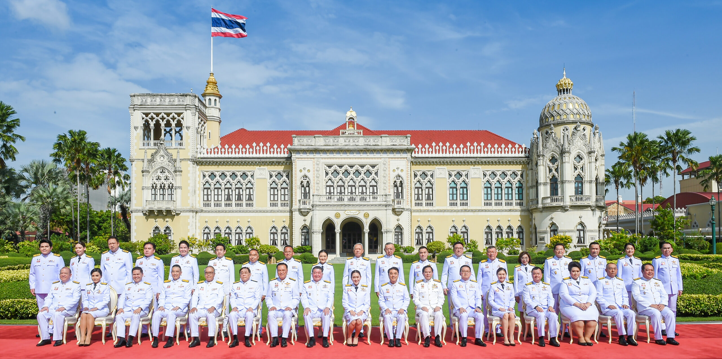
วิเคราะห์ทิศทางการเมือง ตลาดหุ้น
และผลกระทบต่อหุ้น หลังเกมการเมืองเปลี่ยน

Slide 36




Slide 37



Slide 38

20 Oct 25

Slide 39
สถานะนโยบาย Quick Big Win 5 เสาหลัก
20 Oct 25
เสาหลัก | นโยบาย/มาตรการ | สถานะการดำเนินการ (ณ ต.ค. 2568)
เสาที่ 1: การกระตุ้นเศรษฐกิจ และการท่องเที่ยว | โครงการคนละครึ่ง พลัส | ได้รับการอนุมัติจาก ครม. แล้ว (7 ต.ค. 2568) โดยมีการอนุมัติวงเงินงบประมาณรวม 44,000 ล้านบาท (มาจากงบกระตุ้นเศรษฐกิจปี 69 จำนวน 25,000 ล้านบาท และงบกลาง 19,000 ล้านบาท) มีการเพิ่มช่วงอายุ (16 ปีขึ้นไป) และเพิ่มวงเงินใช้จ่ายเป็น 200 บาท/วัน
 | มาตรการลดภาระค่าครองชีพ | เปิดตัวแล้ว องค์การคลังสินค้า (อคส.) ตอบสนองนโยบาย Quick Big Win ของ รมว.พาณิชย์ (นางศุภจี สุธรรมพันธุ์) ด้วยการเปิดตัวผลิตภัณฑ์ "ข้าวโอชา" ข้าวสารบรรจุถุงราคาประหยัด เมื่อวันที่ 4 ต.ค. 2568
 | มาตรการกระตุ้นการท่องเที่ยว | อยู่ระหว่างการเสนอ ครม. ครม.เศรษฐกิจ (15 ต.ค. 2568) เห็นชอบมาตรการที่จะเสนอ ครม. ในสัปดาห์ถัดไป ได้แก่ การลดหย่อนภาษีสูงสุด 20,000 บาทต่อคน สำหรับการท่องเที่ยว (เมืองหลัก 1 เท่า, เมืองรอง 1.5 เท่า) และให้สิทธิหักค่าใช้จ่ายในการปรับปรุงโรงแรมในเมืองรอง 2 เท่า (ใช้ได้ถึง มี.ค. 2569)
เสาที่ 2: การแก้ไขหนี้ประชาชน | การจัดตั้ง JV AMC แก้ไขหนี้เสีย (NPL) | อยู่ในขั้นตอนกำหนดโรดแมปและการหารือ รัฐบาลวางโรดแมปให้ธนาคารพาณิชย์จัดตั้งบริษัทร่วมทุน (JV) กับบริษัทบริหารสินทรัพย์ (AMC) เพื่อโอนหนี้ NPL ออกไป โดยมีแผนจะเร่งหารือกับ ธปท., สมาคมธนาคารไทย และ สศค. ภายในสัปดาห์ที่ประกาศ
 | การเข้าถึงสินเชื่อรายย่อย (Ari Score) | อยู่ในระหว่างการดำเนินการตามนโยบาย เพื่อช่วยให้ประชาชนรายย่อยเข้าถึงสินเชื่อในระบบโดยใช้ อารีย์สกอร์ (Ari Score) เพื่อลดการก่อหนี้นอกระบบ
เสาที่ 3: การดูแลผู้ประกอบการเอสเอ็มอี (SME) | การค้ำประกันสินเชื่อโดย บสย. | อยู่ในสถานะเตรียมวงเงิน โดยเตรียมกลไก บรรษัทประกันสินเชื่ออุตสาหกรรมขนาดย่อม (บสย.) เข้ามาค้ำประกัน ขั้นต่ำ 50,000 ล้านบาท เพื่อลดความเสี่ยงในการปล่อยสินเชื่อของธนาคารพาณิชย์
 | การเร่งรัดคืนภาษี | มีการมอบนโยบายแล้ว ให้กรมสรรพากรเร่งรัดการคืนภาษี (มูลค่า 160,000 ล้านบาท) ทันที เพื่อให้เงินลงสู่ SME และระบบเศรษฐกิจ
เสาที่ 4: การเพิ่มการออม ภาคประชาชน | นโยบายสลากเพื่อการออม / พันธบัตรออมทรัพย์ | อยู่ในสถานะการนำเสนอ/เตรียมพร้อม มีแผนที่จะนำหลักการออมไปผูกกับการซื้อสลากออนไลน์ และสนับสนุนให้ประชาชนรายย่อยเข้าถึงพันธบัตรออมทรัพย์รัฐบาลได้ทุกเดือน
เสาที่ 5: การเพิ่มขีดความสามารถ ทางเศรษฐกิจ และเทคโนโลยี | Upskill/Reskill แรงงาน | มีการดำเนินการแล้ว ผ่านนโยบาย Quick Win ของกระทรวงการอุดมศึกษา วิทยาศาสตร์ วิจัยและนวัตกรรม (อว.) เพื่อเปิดหลักสูตร Upskill-Reskill ให้กับประชาชนผ่านมหาวิทยาลัยและอุทยานวิทยาศาสตร์ทั่วประเทศ
 | โครงการโดรนเพื่อการเกษตรคนละครึ่ง | เปิดตัวแล้ว กระทรวง อว. ได้เปิดตัวโครงการนี้เมื่อวันที่ 6 ต.ค. 2568 เพื่อช่วยเหลือเกษตรกร โดยช่วยค่าบริการหรือค่าใช้จ่ายในการใช้โดรนคนละครึ่ง มุ่งสู่เกษตรอัจฉริยะ
 | ปลดล็อกการลงทุน BOI (Fast Pass Plus) | อยู่ในสถานะการเสนอ ครม./เร่งรัด เพื่อปลดล็อกเม็ดเงินลงทุน 470,000 ล้านบาท ที่ค้างอยู่ โดยใช้โครงการ Fast Pass Plus เพื่อเร่งรัดการอนุมัติ

Slide 40
มาตรการ | รายละเอียด
ลดหย่อนภาษีท่องเที่ยว | บุคคลธรรมดาสามารถนำค่าใช้จ่ายจากการท่องเที่ยวในประเทศมาหักลดหย่อนภาษีได้สูงสุด 20,000 บาท (29 ต.ค. - 15 ธ.ค. 68) โดยท่องเที่ยวเมืองหลักลดหย่อนได้ 1 เท่า และเมืองรอง 1.5 เท่า
สนับสนุนการปรับปรุงโรงแรม | ผู้ประกอบการโรงแรมสามารถนำค่าใช้จ่ายในการปรับปรุงมาหักลดหย่อนภาษีนิติบุคคลได้ 2 เท่า (ถึงสิ้น มี.ค. 69) พร้อมสินเชื่อดอกเบี้ยต่ำ (Soft Loan) 1 แสนล้านบาทจากธนาคารออมสิน
ลดภาษีสถานบริการ | กรมสรรพสามิตปรับลดอัตราภาษีสถานบริการจาก 10% เหลือ 5%
เร่งรัดงบประมาณภาครัฐ | ให้หน่วยงานราชการและรัฐวิสาหกิจเบิกจ่ายงบอบรม-สัมมนาอย่างน้อย 60% ภายในเดือน ม.ค. 69 และตั้งเป้าเบิกจ่ายงบประมาณปี 69 ไม่ต่ำกว่า 93% (งบลงทุนไม่ต่ำกว่า 75%)

Slide 41
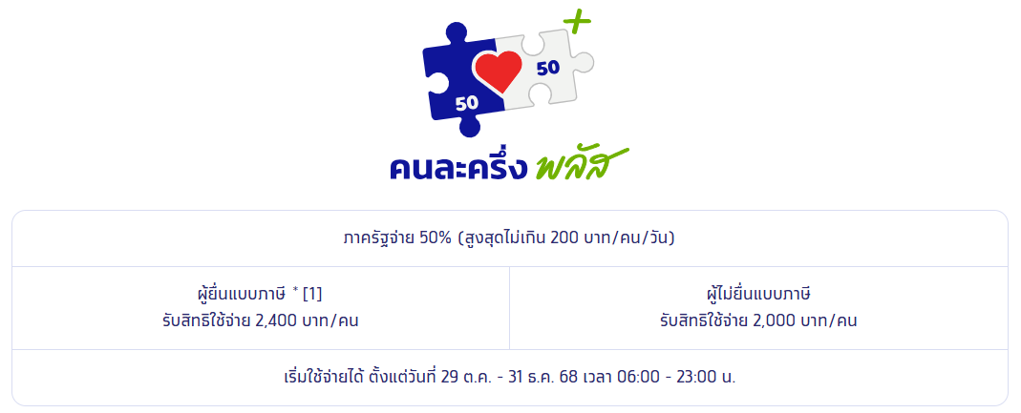
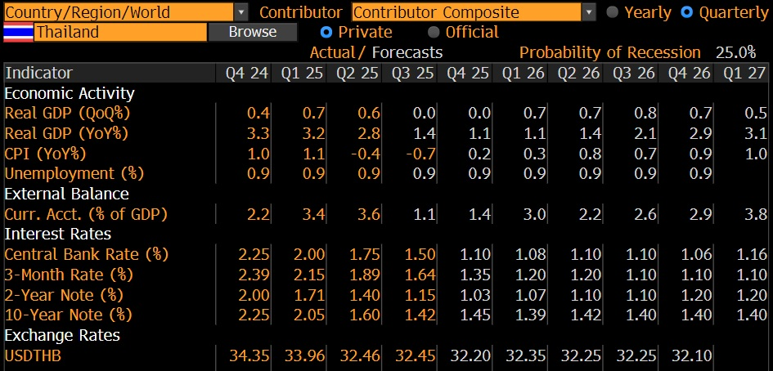
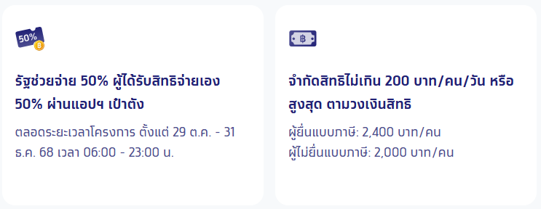
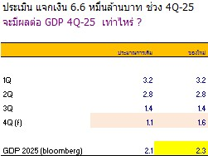
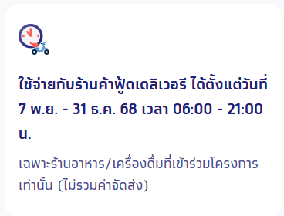
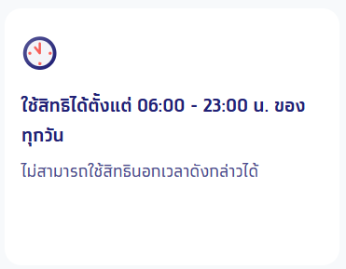
20 Oct 25
https://www.xn--42caj4e1a2ame9b2cq0dyo.com/information

Slide 42
ครม.เศรษฐกิจชงมาตรการท่องเที่ยวไทยลดภาษีสูงสุด 2 หมื่นบาท เข้าครม.สัปดาห์หน้า
มาตรการเที่ยวลดภาษี เมืองหลัก 1 เท่า เมืองรอง 1.5 เท่าไม่เกิน 2 หมื่นบาท/คน
15 Oct 25
1.มาตรการทางภาษี โดยให้สิทธิ์ในการลดหย่อนภาษีได้สูงสุดคนละ 20,000 บาท โดยมาตรการนี้จะให้สิทธิ์ในการลดหย่อนสำหรับการท่องเที่ยวเมืองหลัก 1 เท่า และเมืองรองให้สิทธิ์ลดหย่อนได้ 1.5 เท่า โดยจะเริ่มใช้ได้ตั้งแต่วันที่ 29 ต.ค. – 15 ธ.ค.2568
2.โครงการเร่งรัดการจัดประชุมสัมมนาของภาครัฐ รัฐวิสาหกิจ และองค์กรปกครองส่วนท้องถิ่น ซึ่งมีงบประมาณของแต่ละภาคส่วนอยู่แล้วไม่ใช่งบประมาณใหม่ โดยภาคมีงบประมาณอยู่ ราว 6,000 ล้านบาท แบ่งเป็น ส่วนราชการ 3,000 ล้านบาท และรัฐวิสาหกิจอีก 3,000 ล้านบาท สำหรับการอบรมสัมมนา ยังไม่รวมกับองค์การปกครองส่วนท้องถิ่นที่ตั้งไว้เพื่อกระตุ้นการท่องเที่ยว โดยกำหนดให้เบิกจ่าย 60% ของงบอบรมสัมมนาภายในเดือนมกราคม 2569 แทนที่จะรอจ่ายในไตรมาส 3-4 ซึ่งจะช่วยให้เศรษฐกิจขยายตัวได้
นอกจากนี้ยังมีข้อเสนอจากภาคเอกชน โดยประธานหอการค้าเสนอให้บริษัทนิติบุคคลสามารถนำค่าใช้จ่ายในการพาพนักงานเที่ยวในประเทศมาหักลดหย่อนภาษีได้ เพื่อช่วยกระตุ้นการท่องเที่ยว ซึ่งกระทรวงการคลังกำลังพิจารณาศึกษาความเป็นไปได้
3.มาตรการสนับสนุนการปรับปรุงโรงแรมและที่พัก โดยให้สิทธิหักค่าใช้จ่ายในการปรับปรุงโรงแรมได้ 2 เท่า สำหรับเมืองรองโดยเฉพาะ โดยให้สิทธิ์ใช้จ่ายได้ถึงเดือน มี.ค.ปี 2569 โดยสามารถนำไปใช้ในการติดตั้งเครื่องปรับอากาศ กาารติดตั้งโซลาร์เซลล์เพื่อลดต้นทุนและความยั่งยืน การจัดทำระบบบำบัดน้ำเสีย โดยประธานหอการค้าเสนอให้บริษัทนิติบุคคลสามารถนำค่าใช้จ่ายในการพาพนักงานเที่ยวในประเทศมาหักลดหย่อนภาษีได้ เพื่อช่วยกระตุ้นการท่องเที่ยว ซึ่งกระทรวงการคลังกำลังพิจารณาศึกษาความเป็นไปได้
นอกจากนี้ ยังมีการเสนอ การลดภาษีสถานบริการจาก 10% เหลือ 5% โดยประสานกระทรวงมหาดไทยและกรมสรรพสามิตเชื่อมโยงข้อมูลสถานบริการ เพื่อให้ผู้ประกอบการที่ยังไม่ได้ดำเนินการถูกต้องสามารถเข้าสู่ระบบและได้รับสิทธิประโยชน์ทางภาษีได้อย่างครอบคลุม
และที่ประชุมได้มีการหารือเรื่องการเร่งรัดการเบิกจ่ายงบประมาณในปี 2569 วงเงินกว่า 3.78 ล้านล้านบาท โดยในปีที่ผ่านมามีงบเหลือจ่ายสูงสุดเป็นประวัติการณ์ถึงกว่า 300,000 ล้านบาท และงบลงทุนเบิกจ่ายได้แค่ 65% เท่านั้น ในปีนี้จึงมีมีการตั้งเป้าการเบิกจ่ายงบประมาณปกติไว้ที่ 93% และงบลงทุนฯไว้ที่ 75% รวมทั้งกำหนดเป็นตัวชี้วัด (KPI) ของหัวหน้าส่วนราชการด้วย โดยเลขาธิการคณะรัฐมนตรีจะติดตามเป็นรายเดือนและรายงานนายกรัฐมนตรีทราบ
ขณะที่นายสิริพงศ์ อังคสกุลเกียรติ โฆษกประจำสำนักนายกรัฐมนตรี เปิดเผยว่ามาตรการเศรษฐกิจช่วงปลายปีของรัฐบาลจะดันให้เศรษฐกิจขยายตัวเพิ่มขึ้น 0.4% โดยยังไม่รวมกับมาตรการสินเชื่อที่จะลงไปเพิ่มเติมหลังจากนี้
ที่มา: https://isranews.org/article/isranews-news/142332-Econ.html

Slide 43
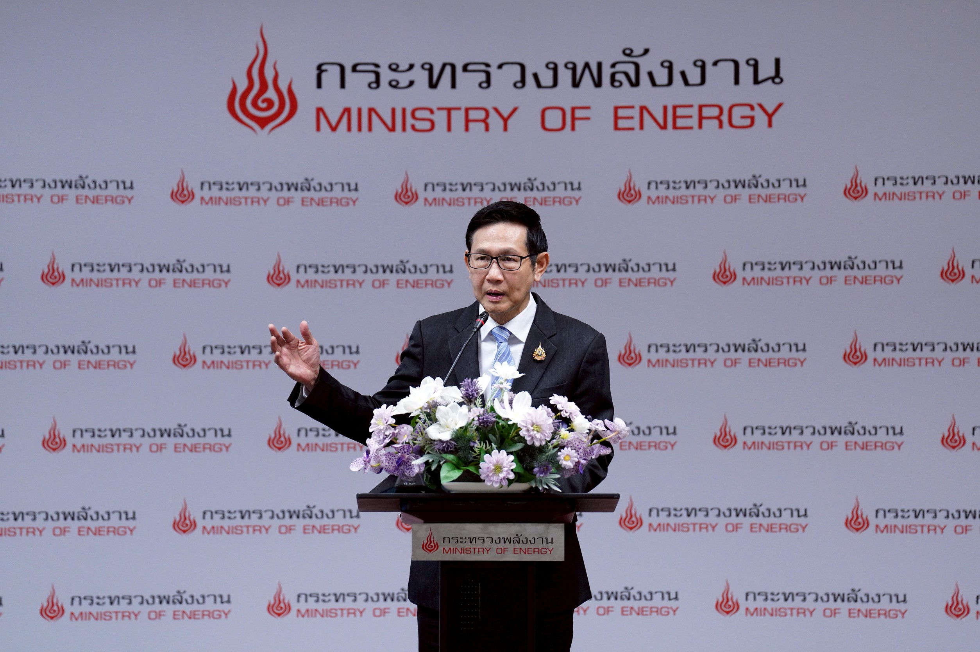
นโยบาย "Quick Big Win" ของกระทรวงพลังงาน
9 Oct 25
มาตรการด้านการลดภาระค่าใช้จ่ายและตรึงราคาพลังงาน
เพื่อลดภาระค่าใช้จ่ายให้กับประชาชนและภาคธุรกิจ กระทรวงพลังงานได้ดำเนินการและวางแผนดังนี้:
• ตรึงราคาน้ำมัน: กระทรวงพลังงานจะ ตรึงราคาพลังงานทุกชนิด (ทั้งน้ำมัน, แอลพีจี, และค่าไฟ)
และจะลดราคาลงหากราคาตลาดโลกลดลง
◦ โดยเฉพาะอย่างยิ่ง ราคาน้ำมันดีเซลจะถูกตรึงไว้ไม่ให้เกิน 32 บาทต่อลิตร ตลอด 4 เดือนของรัฐบาล
◦ กระทรวงฯ ได้ดำเนินการตรึงค่าก๊าซหุงต้มและลดราคาน้ำมันไปเมื่อสัปดาห์ที่แล้ว
• ควบคุมค่าไฟฟ้า: รัฐมนตรีว่าการกระทรวงพลังงานมั่นใจว่าอัตราค่าไฟฟ้าในช่วงต้นปีห
โครงการส่งเสริมพลังงานหมุนเวียนและการลงทุน
โครงการเหล่านี้มีเป้าหมายเพื่อสร้างความมั่นคงด้านพลังงานและกระตุ้นการลงทุน:
https://www.infoquest.co.th/2025/535587
โครงการ | เป้าหมาย/กำลังการผลิต | มูลค่าการลงทุน (โดยประมาณ) | ผลประโยชน์ด้านสิ่งแวดล้อม (ลด CO2)
โซลาร์ฟาร์มชุมชน | 1,500 เมกะวัตต์ (ประกาศรับซื้อ พ.ย. 68) | มากกว่า 30,000 ล้านบาท | 0.8 ล้านตันต่อปี
โซลาร์สูบน้ำเพื่อการเกษตร | 1,200 ระบบ (ครอบคลุม 7 แสนไร่) | 12,500 ล้านบาท | 0.6 ล้านตันต่อปี
โซลาร์ลอยน้ำ (3 เขื่อน กฟผ.) | 1,638 เมกะวัตต์ (เขื่อนภูมิพล, วชิราลงกรณ, ศรีนครินทร์) | 53,000 ล้านบาท | 0.8 ล้านตันต่อปี
ลดหย่อนภาษีโซลาร์เซลล์ | 90,000 ครัวเรือน | 20,250 ล้านบาท | 0.28 แสนตันต่อปี

Slide 44
นโยบาย "Quick Big Win" ของกระทรวงพลังงาน
9 Oct 25
การพัฒนาโครงสร้างพื้นฐานและรองรับ Net Zero
นโยบายยังเน้นการปรับปรุงระบบพลังงานเพื่อรองรับภาคอุตสาหกรรมและเป้าหมาย Net Zero 2050:
• Direct PPA (สัญญาซื้อขายไฟฟ้าสะอาดตรง): เร่งดำเนินการโครงการ Direct PPA 2,000 เมกะวัตต์ คาดว่าจะเสนอคณะกรรมการบริหารนโยบายพลังงาน (กบง.) ได้ภายในเดือนพฤศจิกายน 2568 การลงทุนนี้คาดว่าจะกระตุ้นเศรษฐกิจกว่า 65,000 ล้านบาท และช่วยเพิ่มขีดความสามารถในการแข่งขัน
◦ ข้อสังเกตด้านกฎหมาย DPPA: สำนักงานคณะกรรมการกำกับกิจการพลังงาน (กกพ.) กำลังเปิดรับฟังความคิดเห็นร่างหลักเกณฑ์โครงการ DPPA สำหรับ ศูนย์ข้อมูล (Data Center) และร่าง TPA Code (Third Party Access Code) ซึ่งถือเป็น ก้าวสำคัญของการเปลี่ยนผ่านทางพลังงาน การซื้อขายไฟฟ้าสะอาดตรงนี้จะเป็นแบบ Offsite PPA ที่ไม่ขัดต่อโครงสร้าง Enhanced-Single Buyer (ESB) และต้องใช้โรงไฟฟ้าพลังงานหมุนเวียนที่ลงทุนใหม่
• การพัฒนาระบบไฟฟ้ารองรับ EEC: คาดว่าจะมีความต้องการใช้ไฟฟ้ากว่า 800 เมกะวัตต์ เพื่อรองรับธุรกิจ Data Center 16 ราย ในพื้นที่เขตภาคตะวันออก
• แผน PDP ใหม่: เร่งจัดทำแผนพัฒนากำลังการผลิตไฟฟ้า (แผน PDP) เพื่อทบทวนรายละเอียดให้สอดคล้องกับเป้าหมาย Net Zero 2050 โดยการเพิ่มสัดส่วนพลังงานสะอาดในการผลิตไฟฟ้าให้มากขึ้น
• CCS (การดักจับและกักเก็บก๊าซคาร์บอนไดออกไซด์): เริ่มโครงการพัฒนา CCS โดยคาดว่าจะสามารถเริ่มกักเก็บก๊าซคาร์บอนฯ ได้ภายในปี 2577 (ค.ศ. 2034) และมีเป้าหมายกักเก็บที่ 6.4 ล้านตันต่อปี ในช่วง 30 ปี (ระหว่างปี 2577 ถึงปี 2607)
ความร่วมมือระหว่างประเทศด้านพลังงาน
รัฐมนตรีว่าการกระทรวงพลังงานยังได้เปิดเผยถึงความร่วมมือในระดับอาเซียน:
• ASEAN Power Grid (APG): คณะรัฐมนตรี (ครม.) มีมติเห็นชอบร่างบันทึกความเข้าใจเพิ่มเติมว่าด้วยโครงข่ายสายส่งไฟฟ้าอาเซียน เพื่อขยายความเชื่อมโยงด้านไฟฟ้าภายในภูมิภาค
• ASEAN Framework Agreement on Petroleum Security (AFAPS): ครม. เห็นชอบร่างกรอบความตกลงว่าด้วยความมั่นคงทางปิโตรเลียมของอาเซียน เพื่อเสริมสร้างความมั่นคงทางปิโตรเลียมให้แก่ประเทศสมาชิก โดยเฉพาะอย่างยิ่งการสนับสนุนความร่วมมือในการแบ่งปันน้ำมัน ก๊าซธรรมชาติ และการเชื่อมโยงด้านไฟฟ้า
การลงนามในข้อตกลงทั้งสองฉบับนี้จะเกิดขึ้นในการประชุมรัฐมนตรีอาเซียนด้านพลังงาน ครั้งที่ 43 (AMEM) ระหว่างวันที่ 15 - 17 ตุลาคม 2568 ณ กรุงกัวลาลัมเปอร์ สหพันธรัฐมาเลเซีย ซึ่งเป็นกลไกสำคัญในการดึงดูดนักลงทุนที่ต้องการใช้ไฟฟ้าจากพลังงานสะอาดในการดำเนินธุรกิจในประเทศไทย

Slide 45
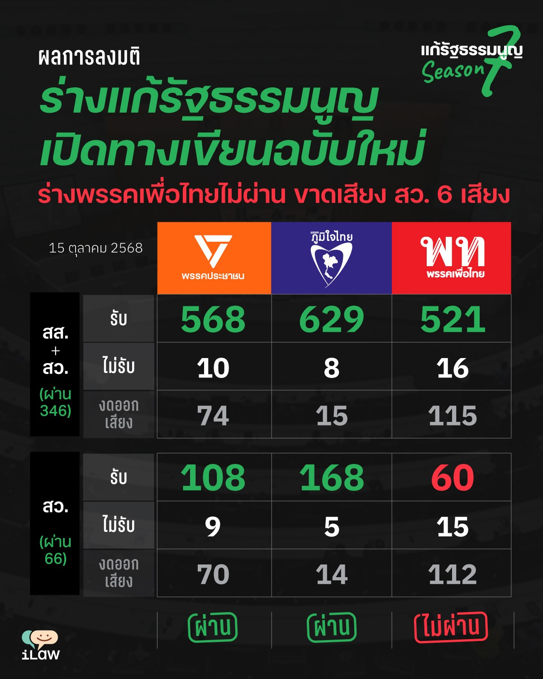
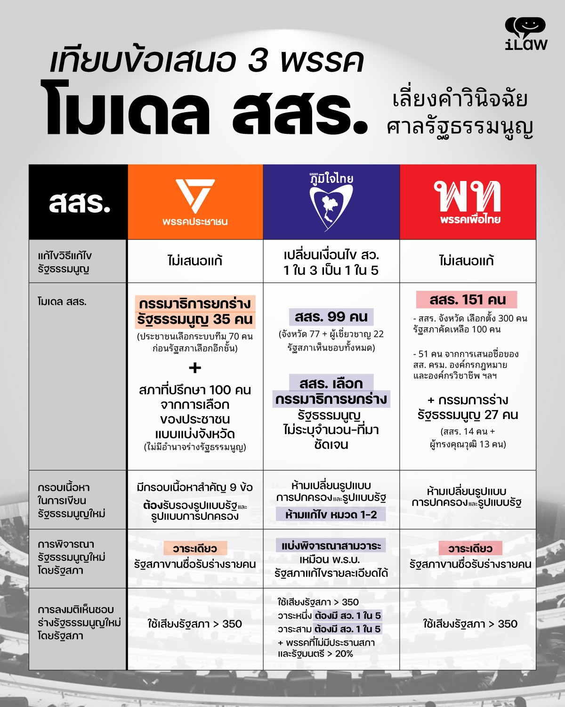

Slide 46
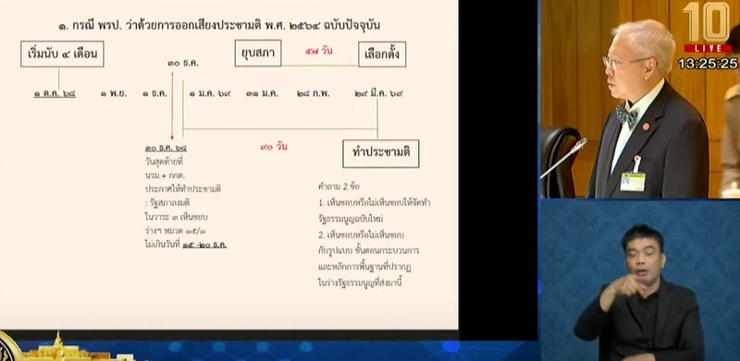

Slide 47
Timeline การเลือกตั้งและจัดทำประชามติ (จากความเห็นของนายบวรศักดิ์ อุวรรณโณ)
15 Oct 25
ไทม์ไลน์นี้เป็นการคาดการณ์กรอบเวลาสำหรับการแก้ไขรัฐธรรมนูญ, การยุบสภา, การจัดทำประชามติ และการเลือกตั้ง โดยนับเริ่มต้น 4 เดือน ตั้งแต่วันที่ 1 ตุลาคม 2568 แบ่งออกเป็น 2 กรณีหลัก ดังนี้
กรณีที่ 1: ใช้ พ.ร.ป. ว่าด้วยการออกเสียงประชามติฉบับปัจจุบัน (ใช้เวลา 90-120 วัน)
• 8 ธันวาคม 2568 (ข้อเสนอ นพ. ชลน่าน):
  o รัฐสภาลงมติร่างแก้ไขรัฐธรรมนูญในวาระที่ 3
  (เร็วกว่าข้อเสนอนายบวรศักดิ์ 1 สัปดาห์)
• ไม่เกิน 15 - 20 ธันวาคม 2568 (ข้อเสนอ นายบวรศักดิ์):
  o รัฐสภาลงมติร่างแก้ไขรัฐธรรมนูญในวาระที่ 3
• ภายใน 30 ธันวาคม 2568:
  o นายกรัฐมนตรีและคณะกรรมการการเลือกตั้ง (กกต.) ประกาศการจัดทำประชามติ
• 31 มกราคม 2569:
  o กำหนดวันยุบสภา
• 29 มีนาคม 2569:
  o วันเลือกตั้ง สส. และ วันลงประชามติ (จัดขึ้นพร้อมกัน)
กรณีที่ 2: หากมีการประกาศใช้ พ.ร.ป. การออกเสียงประชามติฉบับใหม่
(ใช้เวลา 60 วัน) กรณีนี้จะทำให้รัฐสภามีเวลาพิจารณาร่างแก้ไขรัฐธรรมนูญมากขึ้น
• ระหว่าง 15 - 19 มกราคม 2569:
  o รัฐสภาลงมติให้ความเห็นชอบร่างแก้ไขรัฐธรรมนูญในวาระที่ 3
• ภายใน 29 มกราคม 2569:
  o นายกรัฐมนตรีและ กกต. ประกาศการจัดทำประชามติ
  (หมายเหตุ: ในข่าวต้นฉบับระบุปี พ.ศ. 2568 ซึ่งคาดว่าเป็นการพิมพ์ผิด
  จึงปรับแก้ตามบริบทเป็นปี พ.ศ. 2569)
• 31 มกราคม 2569:
  o กำหนดวันยุบสภา
• 29 มีนาคม 2569:
  o วันเลือกตั้ง สส. และ วันลงประชามติ (จัดขึ้นพร้อมกัน)

Slide 48
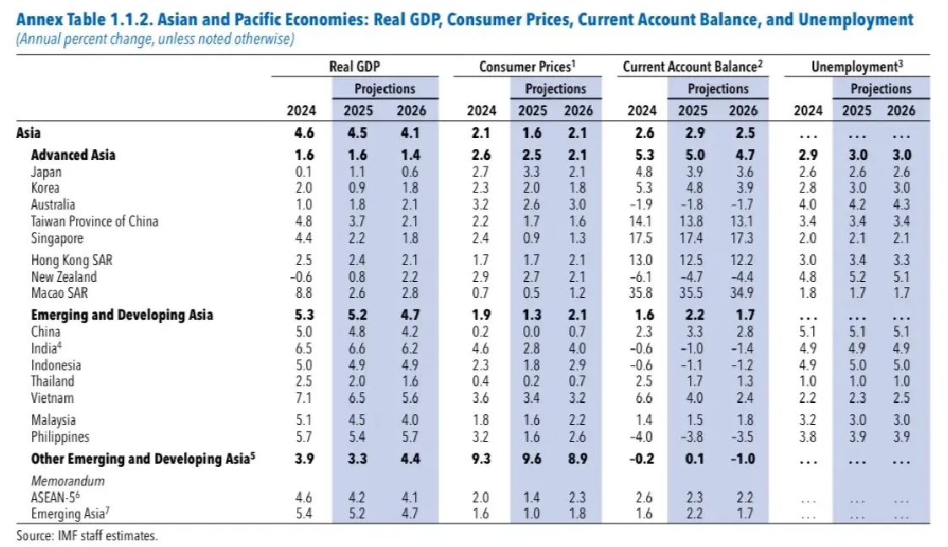
IMF คง GDP ปี ’68 ของไทยไว้ที่ 2% ส่วนปี ’69 คาดโต 1.6%
15 Oct 25
กองทุนการเงินระหว่างประเทศ (IMF) คงคาดการณ์ GDP ไทยปี 2568 ที่ 2.0% แต่ปรับลดคาดการณ์ปี 2569 ลงเหลือ 1.6% ซึ่งเป็นระดับต่ำที่สุดในกลุ่ม ASEAN-5 ด้านธนาคารแห่งประเทศไทย (ธปท.) ชี้แจงว่าอัตราเงินเฟ้อที่ต่ำกว่ากรอบเป้าหมาย (1-3%) เป็นผลจากปัจจัยด้านอุปทานและยังไม่เข้าสู่ภาวะเงินฝืด โดยคาดว่าจะกลับเข้าสู่กรอบเป้าหมายในไตรมาส 1 ปี 2570 ในส่วนของภาครัฐ คณะรัฐมนตรีได้แต่งตั้งทีมเจรจาภาษีกับสหรัฐฯ ชุดใหม่ พร้อมอนุมัติงบประมาณกระตุ้นเศรษฐกิจหลายโครงการ ขณะที่นักลงทุนต่างชาติยังคงมีสถานะขายสุทธิในตลาดหุ้นและพันธบัตรไทย

Slide 49
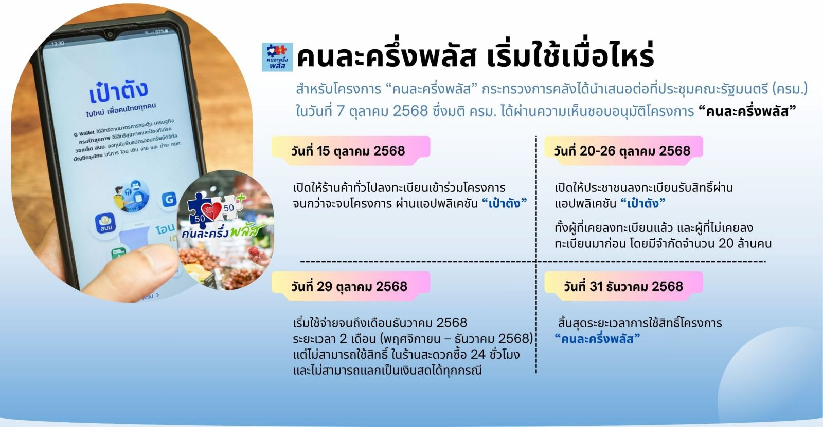


คนละครึ่งพลัส ใครมีสิทธิ์ได้บ้าง
โครงการ “คนละครึ่งพลัส” ของรัฐบาลอนุทิน ได้ปรับเงื่อนไขและแบ่งสิทธิ์ผู้ร่วมโครงการ แบ่งออกเป็น 3 กลุ่ม ซึ่งผู้มีสิทธิ์ได้รับคนละครึ่งพลัส ต้องมีอายุตั้งแต่ 16 ปีบริบูรณ์ขึ้นไป ดังนี้
กลุ่มที่ 1 : ผู้ถือบัตรสวัสดิการแห่งรัฐ จำนวน 13 ล้านคน จะได้รับการสนับสนุนเพิ่มเติม 1,700 บาทต่อเดือน รวมกับเงินเดิม 300 บาท ทำให้ได้รับเงินรวม 2,000 บาทต่อเดือนในงวดเดียว โดยไม่ต้องลงทะเบียนใหม่ และใช้จ่ายได้ตามวงเงินจริงที่ซื้อ
กลุ่มที่ 2 : ผู้อยู่ในระบบภาษี จำนวน 11 ล้านคน (ยื่นแบบภาษี) จะได้รับสิทธิพิเศษในโครงการคนละครึ่งพลัสที่ปรับเปลี่ยนจาก 50 : 50 เป็น 60 : 40 โดยรัฐบาลจะสมทบ 2,400 บาท และประชาชนเติมเงินอีก 2,000 บาท จ่ายได้วันละไม่เกิน 200 บาท
กลุ่มที่ 3 : ผู้อยู่นอกระบบภาษี จำนวน 9 ล้านคน จะได้รับการเติมเงิน 2,000 บาท จ่ายได้วันละไม่เกิน 200 บาท
นอกจากนี้ โครงการคนละครึ่งพลัส ยังให้สิทธิ์ผ่านแพลตฟอร์มฟู้ดเดลิเวอรีร้านค้าผูกกับแพลตฟอร์มฟู้ดเดลิเวอรี ได้ตั้งแต่วันที่ 3 พ.ย. - 31 ธ.ค. 68 ประชาชนสั่งซื้ออาหาร หรือเครื่องดื่มผ่านแพลตฟอร์มฟู้ดเดลิเวอรี ได้ตั้งแต่ 7 พ.ย. - 31 ธ.ค. 68 เวลา 06:00 - 21:00 นาฬิกา
หมายเหตุ
ร้านค้าฟู้ดเดลิเวอรีรับออร์เดอร์ภายในวันที่ 31 ธ.ค. 68 ก่อนเวลา 21:00 น. (วันสิ้นสุดโครงการ) ร้านอาหาร/เครื่องดื่มที่เข้าร่วมโครงการคนละครึ่งพลัส สามารถสมัครเข้าร่วมแพลตฟอร์มฟู้ดเดลิเวอรี ได้ 1 แพลตฟอร์มเท่านั้น
ทั้งนี้ ผู้ที่ได้รับสิทธิ์โครงการคนละครึ่งพลัส ใช้สิทธิ์ครั้งแรกภายในวันที่ 11 พ.ย. 68 ก่อนเวลา 23:00 นาฬิกา เพื่อไม่ให้โดนตัดสิทธิตามเงื่อนไขโครงการ
8 Oct 25

Slide 50
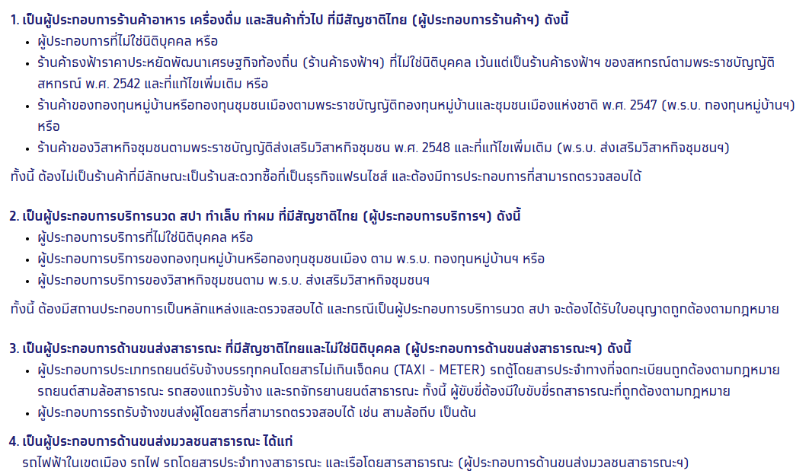
ข้อมูลการลงทะเบียนสำหรับร้านค้า

Slide 51
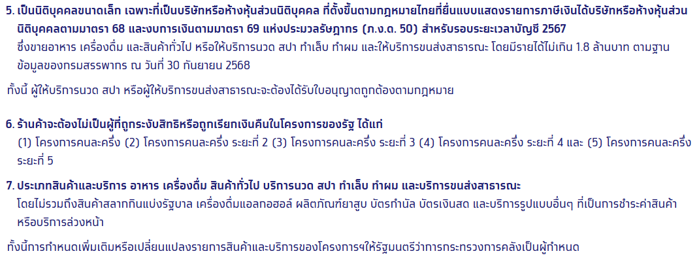
ข้อมูลการลงทะเบียนสำหรับร้านค้า
บริษัทในตลาดหุ้นส่วนใหญ่ จะไม่ได้สิทธฺในการขายโดยตรงให้กับโครงการนี้ แต่จะได้ทางอ้อม เช่น คนขายข้าวแกง เอาเงิน( สด) ที่ขายของได้ ไปซื้อน้ำปลา ที่ห้าง Makro ได้ แต่คนที่ใช้สิทธิ ไปซื้อตรง ที่ Makro ไม่ได้
https://www.xn--42caj4e1a2ame9b2cq0dyo.com/howto/merchant

Slide 52


Slide 53




การประชุมรัฐสภา พิจารณาร่างแก้ไขรัฐธรรมนูญ 14-15 ต.ค. 68
พิจารณา 3 ร่างแก้ไขรัฐธรรมนูญจาก 3 พรรคการเมือง
14 Oct 25
พรรคภูมิใจไทย (ภท.)
พรรคประชาชน (ปชน.)
พรรคเพื่อไทย (พท.)
แก้ไข
มาตรา 256
เป้าหมายการแก้ไข: เพื่อให้การจัดทำรัฐธรรมนูญฉบับใหม่ทำได้ง่ายขึ้น ให้ลดเงื่อนไขการใช้เสียงของ สว. และปูทางไปสู่การจัดตั้งสภาร่างรัฐธรรมนูญ (สสร.) มายกร่างรัฐธรรมนูญฉบับใหม่
เพิ่ม
หมวด 15/1
เพิ่มหมวดใหม่ เพื่อเปิดทางให้มีการจัดทำรัฐธรรมนูญใหม่ทั้งฉบับผ่านสมาชิกสภาร่างรัฐธรรมนูญ (สสร.) ที่มาจากการเลือกของสภาผู้แทนราษฎร (ส.ส.) หรือผ่านกลไกทางอ้อมอื่น
สูตร สสร. ของพรรคภูมิใจไทย
รับสมัครแต่ละจังหวัด → รัฐสภาเลือกจังหวัดละ 1 คน → 77 คน
รับสมัครนักวิชาการ → รัฐสภาเลือก → 22 คน
ร่างแก้ไขรัฐธรรมนูญ หมวด 15
ต้องได้รับเสียงเห็นชอบไม่น้อยกว่ากึ่งหนึ่งของทั้ง
2 สภา คือทั้ง สส. และ สว. รวมกัน (351 เสียงขึ้นไป) และในจํานวนนั้นต้องมี สว. เห็นชอบไม่น้อยกว่า
1 ใน 3 ของจํานวน สว. ทั้งหมด (67 เสียงขึ้นไป)
สูตร สสร. ของพรรคเพื่อไทย
ประชาชนเลือก 300 คน → รัฐสภาคัดเลือกต่อ → 100 คน
ตัวเทนองค์กรต่างๆ → 51 คน
สูตร สสร. ของพรรคประชาชน
ประชาชนเลือกทีม สสร. ที่สมัครเข้ามา → รัฐสภาคัดเลือกต่อ → 35 คน
ประชาชนเลือก (เลือกตั้งโดยตรง) → 100 คน
ที่มา: THE STANDARD

Slide 54




การแก้ไขรัฐธรรมนูญ 2560
ประชามติ 3 ครั้ง
ครั้งที่ 1 การออกเสียงว่าสมควรมีรัฐธรรมนูญฉบับใหม่ หรือไม่ หมายถึง ก่อนแก้ไขมาตรา 256
ประชามติ ครั้งที่ 1 และ 2
อาจเกิดขึ้นพร้อมกัน
ศาลรัฐธรรมนูญ เสียงข้างมาก 6 : 1 วินิจฉัยให้การจัดทำรัฐธรรมนูญฉบับใหม่ ต้องผ่านการทำประชามติ 3 ครั้ง
ครั้งที่ 2 การออกเสียงเกี่ยวกับวิธีการและเนื้อหาที่สำคัญ หมายถึง เนื้อหาหลังแก้ไขมาตรา 256
ครั้งที่ 3 ภายหลังจัดทำร่างรัฐธรรมนูญฉบับใหม่เสร็จแล้ว
โดยให้ประชามติว่าจะเห็นชอบกับร่างรัฐธรรมนูญฉบับใหม่หรือไม่
ศาลฯ สั่ง
จากการเลือกตั้ง
มาตรา 256 เดิม
กำหนดเงื่อนไขที่เข้มงวดในการแก้ไขรัฐธรรมนูญใช้เสียงสนับสนุนจาก สว. จำนวนหนึ่งในสาม
เป้าหมายการแก้ไข มาตรา 256
เพื่อให้การจัดทำรัฐธรรมนูญฉบับใหม่ทำได้ง่ายขึ้น ให้ลดเงื่อนไขการใช้เสียงของ สว. และปูทางไปสู่การจัดตั้งสภาร่างรัฐธรรมนูญ (ส.ส.ร.) มายกร่างรัฐธรรมนูญฉบับใหม่
ปิดทาง สสร.
โดยตรงของประชาชน
การแก้ไขมาตรา 256
เดิม
ใหม่
แก้ไขหลักเกณฑ์และวิธีการแก้ไขเพิ่มเติมรัฐธรรมนูญ เพื่อ เปิดทางไปสู่การจัดทำรัฐธรรมนูญฉบับใหม่ทั้งฉบับ
11 กันยายน 2568
ศาล รธน. ระบุ “รัฐสภามีอำนาจแก้ไขเพิ่มเติมรัฐธรรมนูญได้ แต่รัฐสภาไม่อาจให้ประชาชนเลือกผู้ร่างรัฐธรรมนูญได้โดยตรง”
ไทม์ไลน์การแก้ รัฐธรรมนูญ
4 เดือนของรัฐบาล “อนุทิน”
“คณะรัฐมนตรีชุดใหม่ต้องจัดให้มีการออกเสียงประชามติในประเด็นแก้ไขรัฐธรรมนูญ พ.ศ.2560 เพื่อนำไปสู่การจัดทำรัฐธรรมนูญฉบับใหม่ โดย สสร.ที่มาจากการเลือกตั้งโดยเร็ว”
กระทบต่อ MOA ข้อตกลงทางการเมืองของพรรคภูมิใจไทย
และพรรคประชาชน
แม้ MOA จะไม่ระบุชัดเจน แต่พรรคประชาชนมีจุดยืนและเคยเสนอร่างแก้ไขรัฐธรรมนูญให้มี ส.ส.ร. ที่มาจากการเลือกตั้งของประชาชนโดยตรง
ตามข้อเสนอของนายณัฐพงษ์
เรืองปัญญาวุฒิ หัวหน้าพรรคปชน.
ผลักดันแก้ “เงื่อนไข
วิธีการแก้รัฐธรรมนูญ”
1
2
3
4
ภายใน 45-60 วัน
ก.ย. 68
ต.ค. 68
พ.ย. 68
ธ.ค. 68
ม.ค. 69
ทุกพรรคการเมืองยื่นร่างแก้ไข รธน. ต่อรัฐสภาในเดือนก.ย.
รัฐสภาทำเนื้อหาให้เสร็จภายใน 4 เดือน
ยุบสภาฯ และจัดเลือกตั้งใหม่
ประชามติ ครั้งที่ 1 และ 2
ประชามติ ครั้งที่ 3

Slide 55




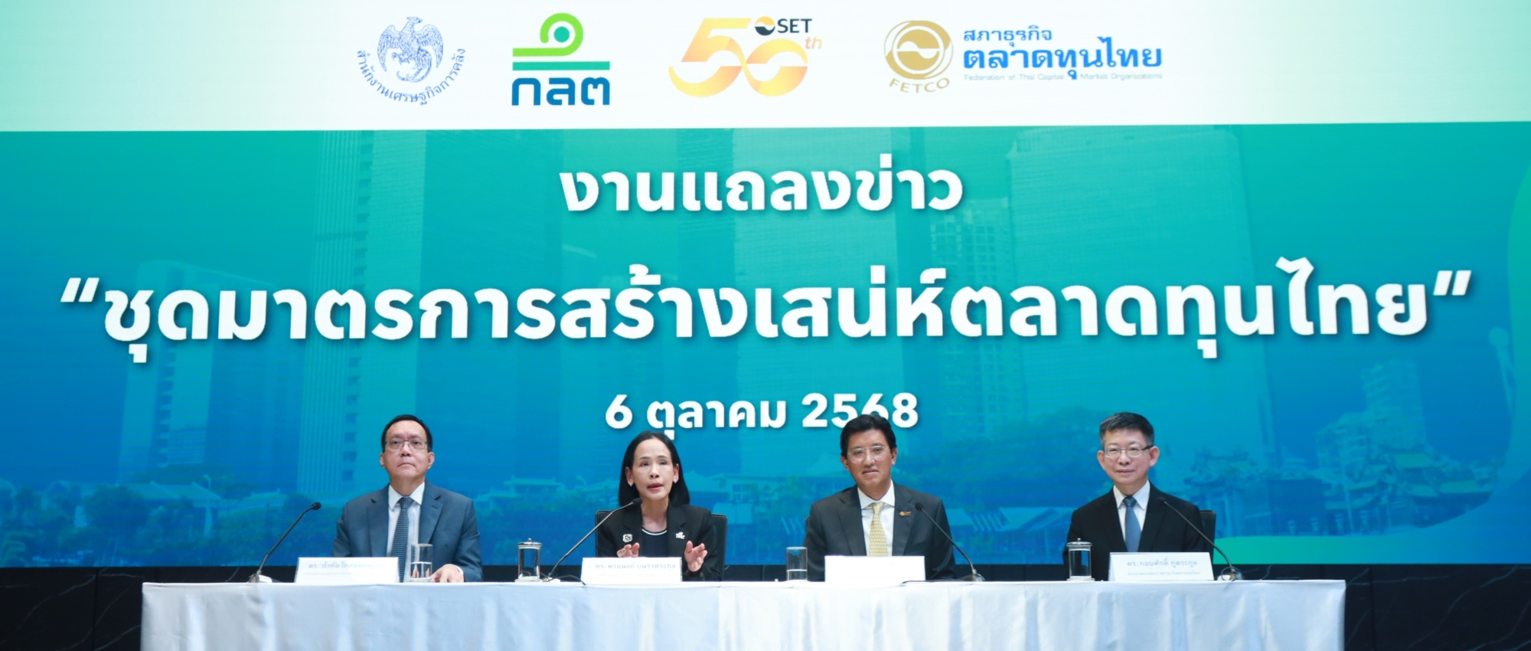
ชุดมาตรการสร้างเสน่ห์ตลาดทุนไทย (Thai Capital Market Attractiveness Initiative)
Quality Demand
(คุณภาพผู้ลงทุน)
Attractive Supply (ข้อเสนอที่ดึงดูด)
Trusted Market (ตลาดที่เชื่อถือได้)
7 Oct 25
การสร้างวัฒนธรรมการลงทุนระยะยาว ผ่านบัญชีการลงทุนส่วนบุคคล (Individual Investment Account) เพื่อให้ผู้ลงทุนสามารถเปลี่ยนเงินออมเป็นเงินลงทุนระยะยาวและกระจายการลงทุนในสินทรัพย์ที่หลากหลาย
การสร้างศูนย์รวมข้อมูลพอร์ตของผู้ลงทุน (wealth aggregator) เพื่อการบริหารความมั่งคั่งอย่างครบวงจร
การส่งเสริมบทบาทผู้ลงทุนสถาบันในประเทศ เพื่อเพิ่มสัดส่วนการลงทุนในตลาดทุนไทย
ขยายฐานผู้ลงทุนกลุ่มใหม่ และเพิ่มการให้บริการการลงทุนในตลาดหุ้นและผลิตภัณฑ์ของบริษัทหลักทรัพย์
การดึงดูดกิจการที่มีศักยภาพและคุณภาพ ทั้งในประเทศและต่างประเทศ เข้าสู่ตลาดทุนไทย โดยเฉพาะการดึงดูดการจดทะเบียนของบริษัทในกลุ่ม New Economy เพื่อดึงดูดความสนใจของนักลงทุนต่างชาติ
การปรับขั้นตอนการออกและเสนอขายหุ้น IPO ให้มีประสิทธิภาพยิ่งขึ้น ทำให้กระบวนการกระชับ เน้น “การเปิดเผยข้อมูล” ลดขั้นตอนและเอกสารซับซ้อน ภายใต้การคุ้มครองผู้ลงทุนที่เหมาะสม
การยกระดับคุณภาพของบริษัทจดทะเบียน ในปัจจุบัน ผ่านโครงการ Jump+ และ Value Up Program
การปรับปรุงเกณฑ์การเข้าถึงแหล่งระดมทุน ของ SMEs และ New Economy ให้น่าสนใจ
การเปิดเผยข้อมูล ESG ตามมาตรฐาน ISSB และมุ่งผลให้เกิดการปฏิบัติจริง เพื่อดึงดูดผู้ลงทุนที่คำนึงถึงความรับผิดชอบด้าน ESG ในระดับสากล
การสร้างความเข้มแข็งในการกำกับดูแลกิจการ ของบริษัทจดทะเบียนและการบังคับใช้กฎหมาย
การยกระดับการกำกับดูแลผู้ประกอบวิชาชีพในตลาดทุน (gatekeepers) เพื่อป้องปรามการกระทำที่ไม่เหมาะสม (เช่น ที่ปรึกษาทางการเงิน, ผู้สอบบัญชี)
การใช้เทคโนโลยีเพิ่มช่องทางเข้าถึงข้อมูลทางการเงิน ของบริษัทขนาดกลางและเล็ก
Supportive Ecosystem
(ระบบนิเวศที่เอื้อต่อการลงทุน)
นำเทคโนโลยีมาใช้ เพื่อเพิ่มการเข้าถึงการลงทุนของผู้ลงทุนรายย่อย (Inclusion) และเปลี่ยนผ่านตลาดทุนสู่ ตลาดทุนดิจิทัล (Digital Capital Market) หรือ tokenization
การเพิ่มศักยภาพของผู้ประกอบธุรกิจในตลาดทุน ในการสร้างผลิตภัณฑ์การลงทุนที่หลากหลาย
ทบทวนหลักเกณฑ์การซื้อขาย ให้สอดคล้องกับพฤติกรรมของผู้ลงทุน
การให้ผู้ลงทุนต่างประเทศสามารถใช้สิทธิ e-proxy ได้สะดวกยิ่งขึ้น
https://www.sec.or.th/TH/Pages/News_Detail.aspx?SECID=12111

Slide 56
ปฏิรูปเกณฑ์ IPO: เปรียบเทียบปัจจุบันกับแนวทางใหม่
7 Oct 25
การเปรียบเทียบเกณฑ์ IPO ระหว่าง หลักเกณฑ์ปัจจุบัน และ แนวทางปฏิรูปที่นำเสนอในวันที่ 6 ตุลาคม 2568 เป็นการเปรียบเทียบระหว่างข้อกำหนดที่มีผลบังคับใช้ในปัจจุบัน
กับทิศทางและเป้าหมายการผ่อนคลายกฎเกณฑ์ภายใต้โครงการปฏิรูปตลาดทุน
ข้อมูล ณ วันที่ 6 ตุลาคม 2568 ได้มีการประกาศ "Thai Capital Market Attractiveness Initiative" (มาตรการสร้างเสน่ห์ตลาดทุนไทย) ซึ่งเป็นการริเริ่มร่วมกันระหว่างกระทรวงการคลัง, สำนักงานคณะกรรมการกำกับหลักทรัพย์และตลาดหลักทรัพย์ (ก.ล.ต.), ตลาดหลักทรัพย์แห่งประเทศไทย (ตลท.), และองค์กรภาคเอกชน เพื่อปฏิรูปตลาดทุนไทย
ประเด็นการเปรียบเทียบ | เกณฑ์เดิม (โดยนัย) หรือ สถานการณ์ปัจจุบัน | แนวทางปฏิรูปภายใต้ Thai Capital Market Attractiveness Initiative (Attractive Supply)
จุดเน้นของกระบวนการ IPO | การปฏิบัติตามเกณฑ์คุณสมบัติทางการเงินที่เข้มงวด (เช่น เกณฑ์กำไร) และเอกสารจำนวนมาก | การปรับปรุงขั้นตอนให้กระชับและมีประสิทธิภาพ เพื่อให้ตลาดทุนไทยสามารถแข่งขันได้ในระดับภูมิภาค
การกำกับดูแล | การตรวจสอบรายละเอียดและความถูกต้องของข้อมูล/งบการเงินโดยหน่วยงานกำกับดูแล (ก.ล.ต. ใช้เวลาพิจารณาถึง 119 วัน) | เน้น "การเปิดเผยข้อมูล" (Disclosure) เป็นสำคัญ ภายใต้การคุ้มครองผู้ลงทุนที่เหมาะสม
การดึงดูดบริษัท | เน้นบริษัทที่มีประวัติผลประกอบการตามเกณฑ์กำไร (Profit Test) และทุนจดทะเบียนขั้นต่ำที่กำหนด | ดึงดูดกิจการที่มีศักยภาพและคุณภาพ โดยเฉพาะอย่างยิ่ง กลุ่มธุรกิจ New Economy
บริษัทต่างชาติ | การจดทะเบียนของบริษัทต่างชาติมีความซับซ้อน | ผ่อนคลายกฎเกณฑ์การจดทะเบียนของบริษัทต่างชาติ เพื่อดึงดูดนักลงทุนทั่วโลก
การจัดทำเอกสาร | มีขั้นตอนและเอกสารที่ซับซ้อน | ลดขั้นตอนและลดเอกสารซับซ้อน ในกระบวนการออกและเสนอขายหุ้น

Slide 57
คำแถลงนโยบาย ของรัฐบาลอนุทิน
นโยบายด้านเศรษฐกิจ (สร้างความเชื่อมั่นและลดภาระ)
30 Sep 25
เป้าหมาย | นโยบายหลักและมาตรการ
สร้างรายได้ ลดรายจ่าย | ลดค่าใช้จ่ายในชีวิตประจำวัน (ค่าพลังงาน, ค่าน้ำดื่มสะอาด, ค่าโดยสาร, ค่าผ่านทาง) และจัดทำโครงการ "คนละครึ่ง"
แก้ไขหนี้สิน/สภาพคล่อง | ช่วยเหลือหนี้รายบุคคลในระบบ รายละไม่เกิน หนึ่งแสนบาท. เพิ่มสภาพคล่องให้ SMEs รายละไม่เกิน หนึ่งล้านบาท
การออม | เพิ่มโอกาสให้ประชาชนรายย่อยซื้อ พันธบัตรรัฐบาล. พัฒนาผลิตภัณฑ์ สลากเพื่อการออม
การท่องเที่ยว | ฟื้นความเชื่อมั่น โดยเน้นการสร้าง ความปลอดภัย และกระตุ้นการท่องเที่ยว เมืองรอง
การค้า/การลงทุน | จัดตั้ง "ทีมไทยแลนด์" เพื่อเปิดตลาดใหม่ (ตะวันออกกลาง, แอฟริกา). ผลักดันไทยเข้าเป็นสมาชิก OECD
นโยบายด้านความมั่นคง
นโยบายด้านสังคมและนิติธรรม (คืนความสงบสุข)
กรณีพิพาทไทย-กัมพูชา: เร่งแก้ไขด้วยแนวทางสันติภาพ รักษาอธิปไตยและเขตแดนที่เป็นของไทย
จะดำเนินการ ทำประชามติ เพื่อให้ประชาชนมีส่วนร่วมในการตัดสินใจให้ความเห็นต่อการยกเลิกบันทึกความเข้าใจ (MoU) ระหว่างไทย-กัมพูชา
ชายแดนใต้: เร่งสร้างสภาพแวดล้อมที่ปลอดภัยควบคู่กับการพัฒนาเศรษฐกิจและยกระดับคุณภาพชีวิต
ปราบปรามการพนันผิดกฎหมายทุกรูปแบบอย่างจริงจัง
ไม่สนับสนุนให้มีการประกอบธุรกิจการพนันทุกชนิดให้เป็นธุรกิจที่ถูกกฎหมาย
การละเว้นการบังคับใช้กฎหมายปราบปรามยาเสพติด บ่อนการพนัน อาชญากรรมข้ามชาติ ภัยไซเบอร์ หรือการใช้กฎหมายเพื่อประโยชน์ทางการเมือง ถือเป็น ความผิดทางวินัยร้ายแรงและต้องดำเนินการทางอาญา
ขจัดทุจริตและประพฤติมิชอบอย่างเด็ดขาด

Slide 58
คำแถลงนโยบาย ของรัฐบาลอนุทิน
30 Sep 25
นโยบายด้านภัยธรรมชาติและสิ่งแวดล้อม
เป้าหมายสังคมคาร์บอนต่ำ: ประกาศให้ไทยบรรลุเป้าหมายการปล่อยก๊าซเรือนกระจกสุทธิเป็นศูนย์ภายในปี พ.ศ. 2593 (ค.ศ.2050)
ส่งเสริมและสนับสนุนการใช้ พลังงานสะอาด (เช่น พลังงานแสงอาทิตย์, ยานยนต์ไฟฟ้า/EV)
แก้ปัญหา PM2.5: กำหนดมาตรการมิให้ นำเข้าสินค้าเกษตรที่มีการเผา จากประเทศเพื่อนบ้าน และส่งเสริมเกษตรกรที่เป็นมิตรต่อสิ่งแวดล้อม (ลดการเผาในประเทศ)
การบริหารจัดการน้ำ: อนุรักษ์ ฟื้นฟู และบริหารจัดการทรัพยากรน้ำอย่างเป็นระบบ
จัดตั้ง ตลาดซื้อขายคาร์บอนเครดิต ที่ได้มาตรฐานสากล
นโยบายด้านการบริหารภาครัฐและการปฏิรูปกฎหมาย
รัฐบาลดิจิทัล: เร่งรัดการพัฒนาที่เชื่อมโยงกันทั้งระบบ และผลักดันการเปิดเผย ข้อมูลเปิดของภาครัฐ
ปฏิรูปกฎหมาย (Guillotine): ยกเลิกกฎหมายและกฎระเบียบที่เป็นอุปสรรคและสร้างภาระที่ไม่จำเป็นแก่ประชาชนและภาคธุรกิจ
ริเริ่มเสนอกฎหมายเกี่ยวกับ เศรษฐกิจแพลตฟอร์มดิจิทัล
การดำเนินการต่อเนื่องและวินัยการคลัง
รัฐบาลจะดำเนินการให้สอดคล้องกับหน้าที่ของรัฐ แนวนโยบายแห่งรัฐ และ ยุทธศาสตร์ชาติ (6 ด้าน) อย่างต่อเนื่อง
การใช้จ่ายงบประมาณจะอยู่ภายใต้ กรอบวินัยการเงินการคลัง อย่างเคร่งครัด

Slide 59
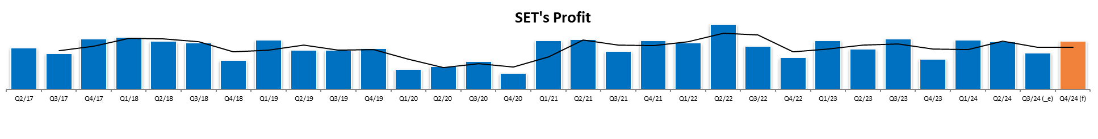
กำไรตลาดหุ้น
59

Slide 60
ผลประกอบการหุ้นธนาคาร ออกมาดีเกินคาด
ผลประกอบการหุ้นกลุ่มธนาคาร ไตรมาสนี้ ออกมาดีกว่าคาด จบลงไปที่ 7.3 หมื่นลบ. สูงขึ้น 14%yoy และ 11%qoq น่าจะยังเป็นหุ้นกลุ่มที่หนุนตลาดได้อยู่

Slide 62
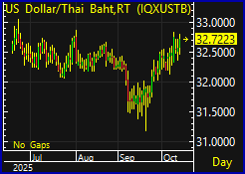
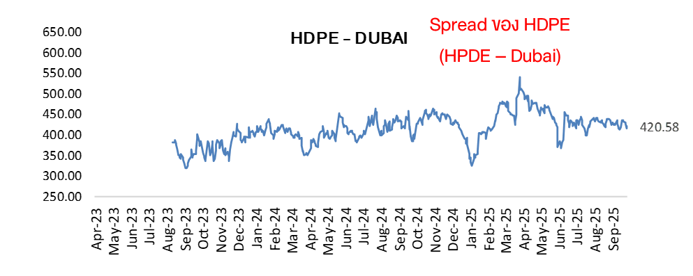
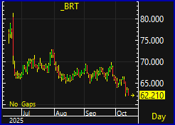
ประเมินกำไรตลาด 3Q-25 #1
เงินบาท 32.73 บาท ใกล้เคียงปลายไตรมาสก่อน แต่ระหว่างไตรมาส แข็งค่าไปถึง 31.50 บาท หุ้นที่มีรายได้เป็น USD จะถูกกระทบ
ราคาน้ำมันดิบ Brent $62.35 ต่ำกว่าปลายไตรมาสก่อน ราว $3 เหรียญ แต่ระหว่างไตรมาส ราคาค่อนข้างดี โรงกลั่นฯ อาจมี stock loss แต่ไม่น่าเยอะ
หุ้นที่กำไรสูง ยังคงเกาะอยู่ที่กลุ่มธนาคาร และ PTT
3Q-25 กำไรตลาด เราคาดไว้เบื้องต้น ที่ 2.46 แสนลบ. +24%yoy; -27%qoq

Slide 63
กำไรตลาดหุ้นไทย

Slide 64
ประเมินกำไรตลาด 3Q-25 #1

Slide 65
ประเมินกำไรตลาด 3Q-25 #1

Slide 66
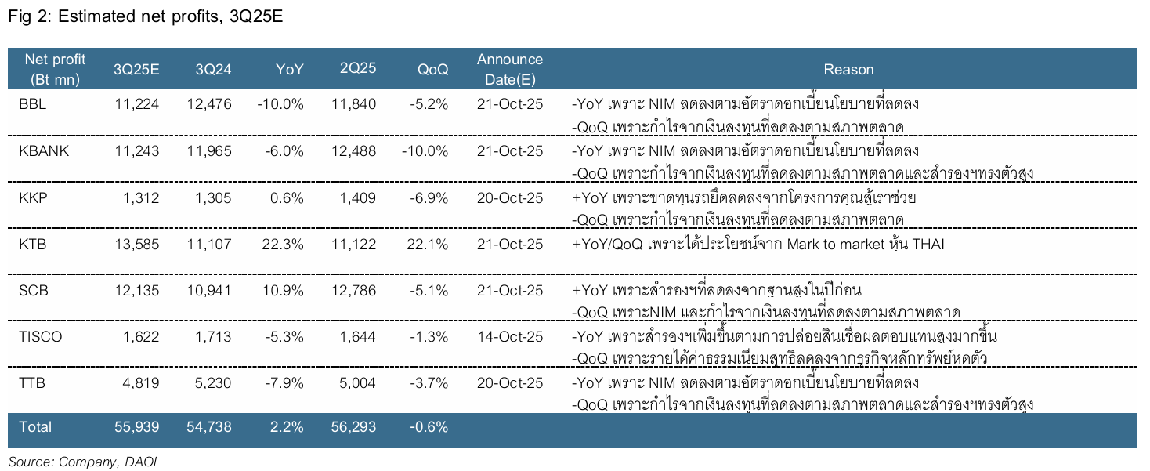
DAOL : คาดการณ์กำไรหุ้นธนาคาร 3Q-2025
คาดการณ์

Slide 67
คาดการณ์กำไรหุ้นธนาคาร 3Q-2025 …. Bloomberg Survey
คาดการณ์

Slide 68
4Q25 Strategy : SET Index Target for 2025
  เราปรับกำไรปี 2025 เพิ่มขึ้นจากประมาณการเดิม 15.5% จาก 9.57 แสนล้านบาท เป็น 1.10 ล้านล้านบาท และคาดการณ์กำไรจะขยายตัว 22.9% (เดิม 6.4%) โดยมีค่า Forward P/E อยู่ที่ 14.1x (1248 จุด)
  EPS ปี 2025 ปรับเพิ่มจาก 77.2 เป็น 88.8 บาท..... ดัชนีฯ สิ้นปี คาดจบที่ 1311 จากครั้งก่อนคาดไว้ที่ 1293 จุด
  ปี 2026 คาดกำไรจะขยายตัว 2.9% (เดิม 3.7%) อยู่ที่ 1.14 ล้านล้านบาท ; EPS 90.2 บาท/หุ้น ค่า Forward P/E อยู่ที่ 13.8x (1248 จุด)
  เป้าหมายดัชนีฯ ปี 2026 ที่ 1392 จุด โดยใช้ P/E ที่ (14.77x)
  ความเสี่ยงที่จะทำให้ ดัชนีฯ ปี 2025 ไปไม่ถึงเป้าหมาย คือ การเมืองภายใน โดยเฉพาะเศรษฐกิจไทยหลังการเลือกตั้งปีหน้า
  กำไรตลาดปี 2025 สูงกว่าปีก่อน หรือปีปกติมาก จาก
    ปี 2024 มีผลขาดทุน Stock มาก
    ปี 2025 มีรายการพิเศษขนาดใหญ่ เช่น GULF และ SCC
    หุ้น TRUE +DIF มีการประมาณการกำไรสูงกว่าในอดีตมาก
    นำ THAI กลับเข้ามาในการคำนวณกำไร
68

Slide 69
69

Slide 70
70

Slide 71

กลยุทธ์ลงทุนโดย DAOL

Slide 72
Portfolio Performance
*หมายเหตุ: ปรับต้นทุนของ ITEL ตามการขึ้นเครื่องหมาย XW
ในวันที่ 22 ก.ย. 21 ที่อัตรา 4:1 โดยมี ITEL-W3
อัตราใช้สิทธิ 1:1 ที่ราคาใช้สิทธิ 3.30 บาทต่อหุ้น
*หมายเหตุ: มูลค่าเริ่มต้นของพอร์ต ณ วันที่ 30 ก.ค. 64 อิงจากมูลค่าพอร์ต Skynet จากนั้นปรับวิธีการซื้อขายโดยใฃ้ราคาเปิด (ATO) ของทั้งการซื้อและขายเพื่อให้การ Action เป็นไปตามกลยุทธ์ที่วางไว้มากที่สุด

Slide 73
Portfolio Performance

Slide 74




กลยุทธ์ลงทุนโดย DAOL
กลยุทธ์
Theme ลงทุน
ตลาดหุ้นไทย ยืนเหนือ 1300 จุดได้ ด้านนักลงทุนต่างประเทศยังคง net buy พร้อมกันทั้งสองตลาด(หุ้น+พันธบัตร) ทำให้ตลาดยังมีทรงไปต่อได้ ... ตัวแปรที่ต้องติดตาม ประกอบการตัดสินใจในการลงทุน คือ ผลการเจรจาการค้าสหรัฐฯ กับประเทศต่างๆ โดยเฉพาะจีน และผลการประชุม FOMC รวมทั้งแนวโน้มดอกเบี้ยสหรัฐฯ
กลยุทธ์หลัก : เก็งกำไรได้ต่อเนื่อง เน้นไปที่หุ้นใหญ่ที่นักลงทุนต่างประเทศอาจมีการซื้อกลับ
กระทรวงที่เกี่ยวกับตลาดหุ้นโดยตรง นายเอกนิติ นิติทัณฑ์ประภาศ นั่ง รมว.คลัง และนายอรรถพล ฤกษ์พิบูลย์ อดีต CEO ของ PTT ประจำการที่รมว.พลังงาน ..... กระทรวงการคลัง จะมีบทบาทสูงในการออกมาตรการเศรษฐกิจ คาดจะเน้นมาตรการระยะสั้น อาทิ “คนละครึ่ง” หรือลดหย่อนภาษี หุ้นได้ประโยชน์จะเป็นหุ้นห้างฯ และ ค้าปลีก ได้แก่ CRC, GLOBAL, HMPRO, COM7, MTC, KTB ด้าน กระทรวงพลังงาน คาดจะลดการใช้มาตรการที่ลบต่อหุ้นกลุ่มนี้ เช่น โรงไฟฟ้า น้ำมัน หุ้นได้ประโยชน์ BGRIM, GULF, OR
พอร์ตหุ้น DAOL
หุ้นในพอร์ตแนะนำ : เรานำ GULF กลับเข้ามาในพอร์ตอีกครั้ง
หุ้นในพอร์ต GULF(10%), TOP(10%), DELTA*(10%), CRC*(20%), PTTEP(20%), ADVANC(20%)
* หุ้นที่ DAOL ไม่ได้จัดทำบทวิเคราะห์ในเชิงพื้นฐาน

Slide 75
Investment portfolio by AI (Aood's intelligence)
โดย DAOL Strategy Research
3-Oct-25
(Closing price)
= เราเลือกให้

Slide 76
Investment portfolio by AI (Aood's intelligence)
โดย DAOL Strategy Research
26-Sep-25
(Closing price)
= เราเลือกให้

Slide 77
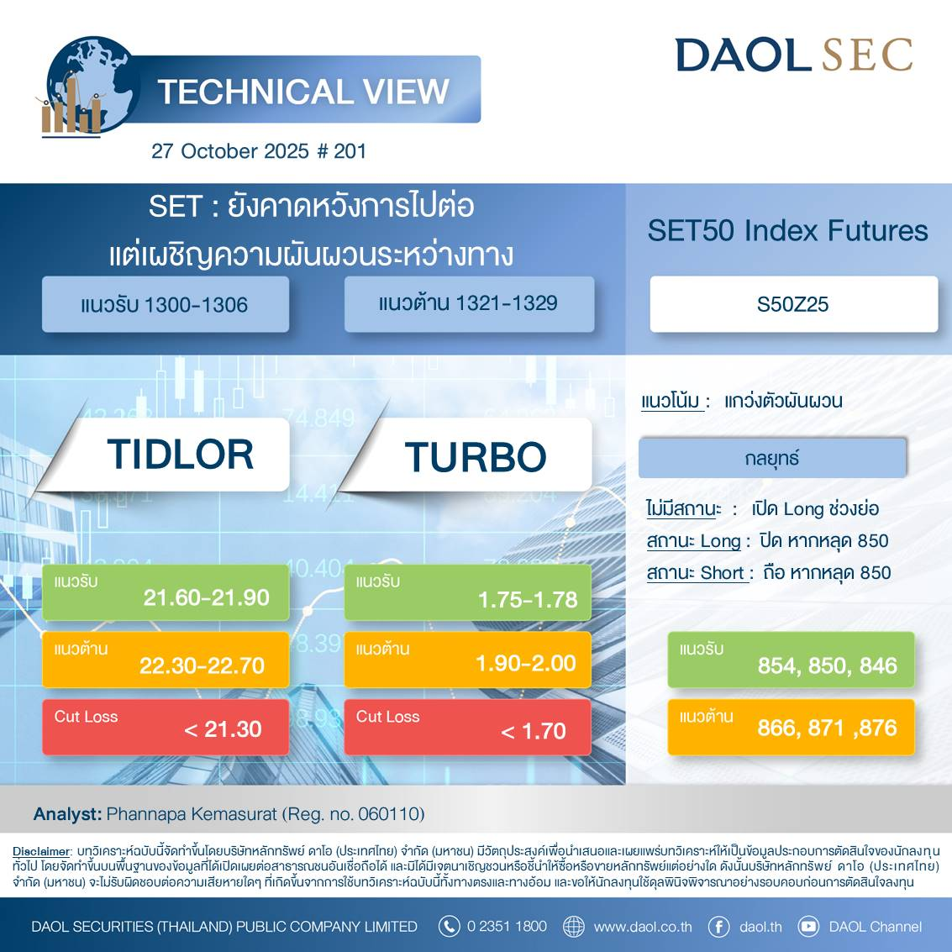
  Derivative in trend

Slide 78
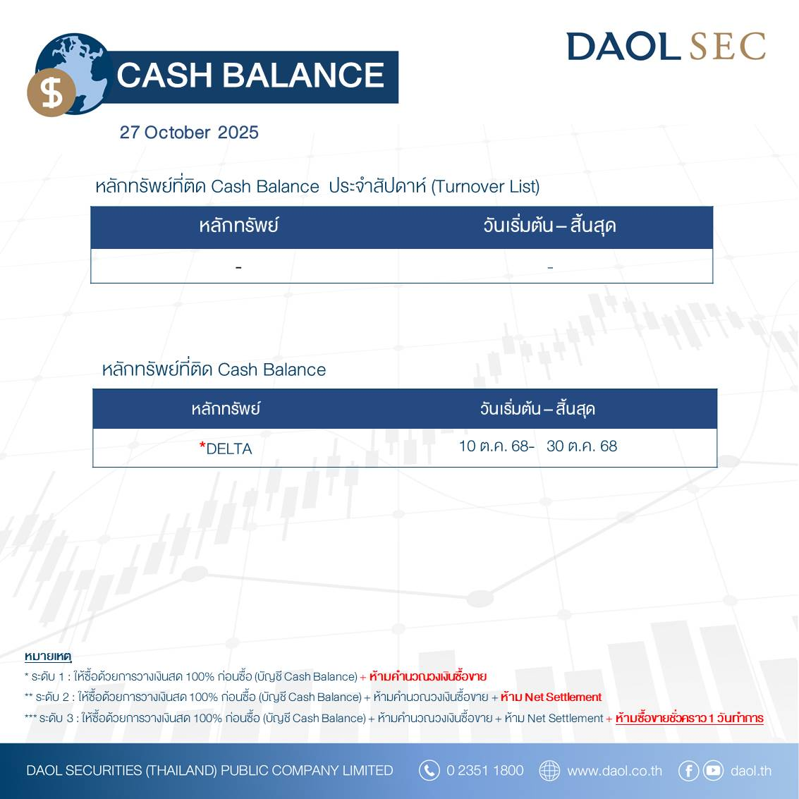

Slide 79
Trader Idea (24 Oct 25)
เยนและนโยบายการเงินญี่ปุ่น: การขึ้นเป็นนายกรัฐมนตรีของ Sanae Takaichi ชี้ต่อเนื่องนโยบายผ่อนคลาย ไม่แตะต้องกรอบปี 2013 ทำให้ตลาดเพิ่มเดิมพันว่า BOJ จะยังคงอัตราดอกเบี้ยต่ำต่อเนื่องไปถึงปี 2026 → Carry trade กลับมานิยมอีกครั้ง กดดันเยน
ตลาดทองคำ: การร่วงแรง -5.7% เกิดหลังการขึ้นต่อเนื่องยาวนานจากความไม่แน่นอนทางภูมิรัฐศาสตร์ นักลงทุนกังวลว่าราคาสูงเกินพื้นฐาน ขณะ Real Yield ขยับขึ้น กดความน่าสนใจของทองในระยะสั้น
พันธบัตรสหรัฐฯ: การย่อตัวของยีลด์ 10 ปีและ 30 ปี สะท้อนการไหลเข้าของเงินทุนปลอดภัย (Safe Haven flows) หลังความไม่แน่นอนจาก US shutdown และ Trump-Xi meeting ที่อาจเลื่อนออกไป
ตลาดเอเชียเช้านี้คาด: เงินทุนไหลเข้าพันธบัตรเอเชียช่วงต้นวัน, ดอลลาร์แข็งหนุนแรงขายใน AUD, KRW, IDR ก่อน BI meeting

Slide 80
ราคาหุ้นส่วนใหญ่ ปรับตัวขึ้นมาค่อนข้างมากในช่วง 3 เดือนนี้

Slide 81
บทวิเคราะห์ปัจจัยพื้นฐานวันนี้
DAOL Daily Summary (27 Oct 25)
News Flash
( + ) หุ้นที่จะได้ sentiment บวกจากการลงนามสันติภาพ ไทย-กัมพูชา
Company Update
( + ) OR (ปรับขึ้นเป็น ซื้อ/ปรับเป้าขึ้นเป็น 16.00 บาท) คาดกำไร 3Q25E ที่แข็งแกร่งในช่วง low season
( - ) AAV (ขาย/ปรับเป้าลงเป็น 1.05 บาท) 3Q25E จะขาดทุนมากขึ้นจากผู้โดยสารและค่าตั๋วเฉลี่ยที่ลดลง
( 0 ) SIRI (ซื้อ/เป้า 1.80 บาท) กำไร 3Q25E จะลดลงตามคาด, 4Q25E จะดีขึ้นตามยอดโอน

Slide 82
บทวิเคราะห์ปัจจัยพื้นฐานวันนี้
DAOL Daily Summary (27 Oct 25)
หุ้นที่จะได้ sentiment บวกจากการลงนามสันติภาพ ไทย-กัมพูชา : SAV, CBG
วานนี้ (26 ต.ค.25) นายกฯ ไทย-กัมพูชา ร่วมลงนามถ้อยแถลงผลหารือเพื่อก้าวไปสู่สันติภาพ
เรามองเป็น sentiment บวกที่จะช่วยส่งผลให้สถานการณ์ความขัดแย้งระหว่าง ไทย-กัมพูชา ผ่อนคลายมากขึ้น ซึ่งจะช่วยลดปัจจัย overhang หุ้นที่เกี่ยวข้องและราคาหุ้นปรับตัวลงมากก่อนหน้านี้ ได้แก่
SAV (ซื้อ/เป้า 18.00 บาท) ช่วยลดความกังวต่อรายได้หลักจากธุรกิจวิทยุการบินกัมพูชา ทั้งด้านของสัญญาสัมปทาน และเป็นบวกต่อเที่ยวบิน Overflight กลับมาเป็นปกติมากขึ้น
CBG (ซื้อ/เป้า 62.00 บาท) มีรายได้จากกัมพูชาที่ 15% ของรายได้รวม เรามองว่าสถานการณ์ที่ผ่อนคลายจะส่งผลให้ชาวกัมพูชาหันกลับมาบริโภคสินค้าไทยมากขึ้นจากเดิม
OR (ซื้อ/เป้า 16.00 บาท) ปริมาณขายน้ำมันกัมพูชาคิดเป็น 29% ของปริมาณขายน้ำมันทั้งหมดในต่างประเทศ

Slide 83

Fund Flow
เม็ดเงินนักลงทุนต่างชาติ
ไหลเข้าตลาดหุ้นใดในฝั่งเอเชีย ...?

Slide 84
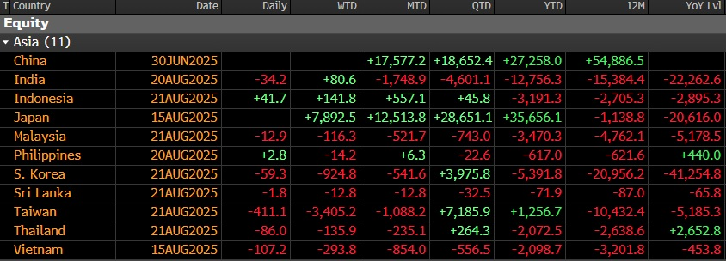
Flow ต่างชาติ ที่ไหลเข้า-ออก 6 ตลาดหลักเอเซีย
Remark : ตัวเลข Net position ของนักลงทุนต่างประเทศ ใน 6 ตลาดหุ้นเอเซีย
ประกอบด้วย India-S.Korea-Taiwan-Vietnam-Philippines-Indonesia

Slide 85
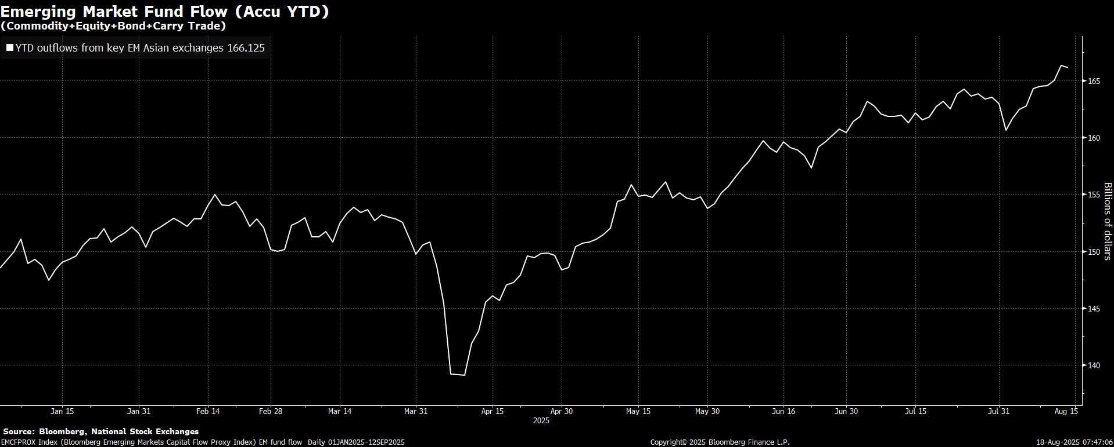
Flow ตลาด EM (ทุก assets class) ปรับตัวขึ้น

Slide 86
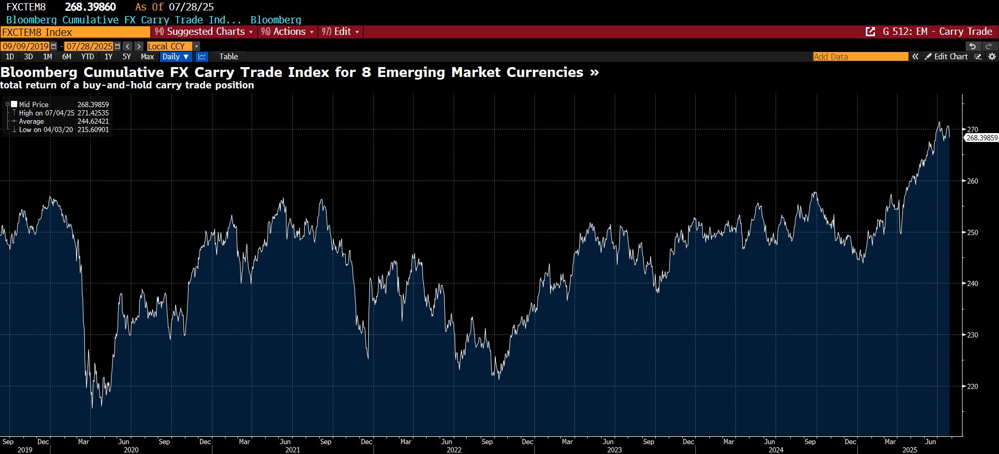
Carrey Trade ของตลาด EM สูงขึ้น = ค่าเงิน EM แข็งค่าขึ้น

Slide 87

Flow ต่างชาติ ที่ไหลเข้า-ออก 6 ตลาดหลักเอเซีย
Remark : ตัวเลข Net position ของนักลงทุนต่างประเทศ ใน 6 ตลาดหุ้นเอเซีย
ประกอบด้วย India-S.Korea-Taiwan-Vietnam-Philippines-Indonesia
อัพเดทจาก mongkol
E:\000\Bloomberg\003-Foreign limit-daily_setsmart version 14OCT2023.xlsx
Notes:
003-Foreign limit-daily_setsmart version 14OCT2023
>Foreign Asisa-6

Slide 88


Net Position นักลงทุนต่างประเทศในตลาดหุ้นไทย
อัพเดทจาก mongkol
E:\000\Bloomberg\003-Foreign limit-daily_setsmart version 14OCT2023.xlsx
Notes:
003-Foreign limit-daily_setsmart version 14OCT2023
1. LAST NVDR OUTSTADING
2. BOND-NON-RESIDENT FLOWS

Slide 89
Net Buy/Sell นักลงทุนต่างประเทศ
อัพเดทจาก mongkol
Notes:
003-Foreign limit-daily setsmart
>มูลค่าหุ้นที่ถือ

Slide 90
Net Buy/Sell นักลงทุนต่างประเทศ
0
อัพเดทจาก mongkol
Notes:
003-Foreign limit-daily setsmart
>มูลค่าหุ้นที่ถือ

Slide 91
Net Position (Equity) 6 ตลาดหุ้นเอเซีย
Remark : ตัวเลข Net position ของนักลงทุนต่างประเทศ ใน 6 ตลาดหุ้นเอเซีย ประกอบด้วย India-S.Korea-Taiwan-Veitnam-Philippines-Indonesia
อัพเดทจาก mongkol
Notes:
MSCI
>SET 14day

Slide 92
Net Position (Equity) 6 ตลาดหุ้นเอเซีย
อัพเดทจาก mongkol
Notes:
MSCI
>FOREIGN ASIA

Slide 93
Foreign Net Position in Thai Market
อัพเดทจาก mongkol
Notes:
*MSCI
>FOREIGN net in THB

Slide 94
Net Buy/Sell นักลงทุนต่างประเทศ
อัพเดทจาก mongkol
Notes:
003-Foreign limit-daily
>มูลค่าหุ้นที่ถือ

Slide 95
Net Buy/Sell นักลงทุนต่างประเทศ
อัพเดทจาก mongkol
Notes:
003-Foreign limit-daily
>มูลค่าหุ้นที่ถือ

Slide 96
หุ้นที่นักลงทุนต่างประเทศซื้อ-ขาย นับตั้งแต่ปี 2021 เป็นต้นมา
นักลงทุนต่างประเทศได้ทยอยเข้าซื้อหุ้นไทย
มาตั้งแต่ต้นปี 2021 ด้านซ้ายมือ เป็นมูลค่า
ที่นักลงทุนกลุ่มนี้ เข้าซื้อ หรือขาย
ตั้งแต่เวลานั้น มาจนถึงปัจจุบัน

Slide 97

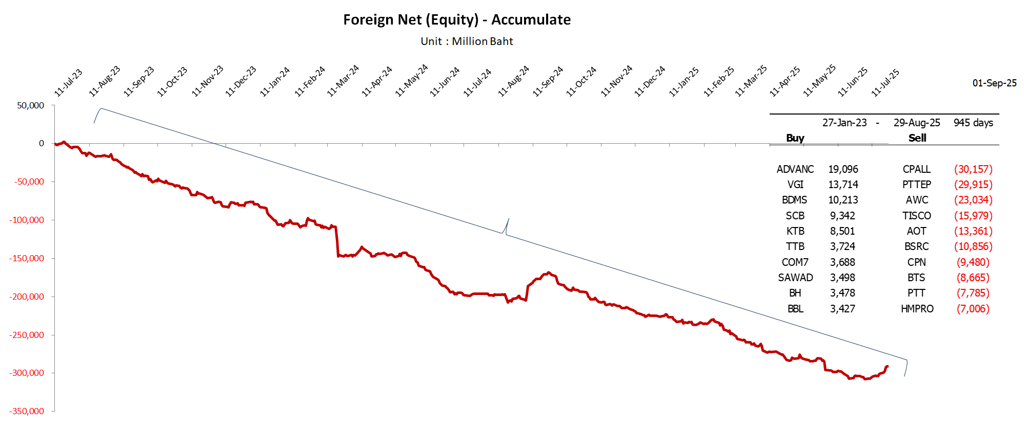

Slide 98
หุ้นที่นักลงทุนต่างประเทศซื้อ-ขาย

Slide 99

Dividend Stocks
หุ้นที่มีการจ่ายปันผลในอัตราที่สูง

Slide 100
ตารางหุ้นที่มี Dividend Yield สูง
High Dividend Yield Stock (หุ้นจ่าย Dividend มากกว่า 1 ครั้ง/ปี)
High Dividend : Property Fund & REIT
High Dividend Yield Stock (หุ้นที่จ่ายปันผล 1 ครั้ง/ปี)
(update สัปดาห์ละหนึ่งครั้ง)
Notes:
MSCI
>High Dividend

Slide 101
หมายเหตุ : ใช้หุ้นที่เข้าตลาดปี 2011 เป็นฐานในการคำนวณ
ข้อมูล ณ ก.ค68 เงินปันผลที่จ่ายในปี 2024 คือ 5.45 แสนลบ. (ดึงข้อมูลจากงบกระแสเงินสด)
นับตั้งแต่ปี 2013 เป็นต้นมา ทุกบริษัทรวมกัน มีการจ่ายเงินปันผลเพิ่มขึ้นในอัตราเฉลี่ย 2.7% ต่อปี
D:\Google Drive\KTB Sec\Special Report\คัดหุ้นปันผลดีเข้าพอร์ต ยังทันมั้ย 25JAN2023\กราฟ เงินปันผลของ SET ย้อนหลัง 27JULY2024.xlsx

Slide 102
หมายเหตุ : ใช้หุ้นที่เข้าตลาดปี 2011 เป็นฐานในการคำนวณ
ข้อมูล ณ ธ.ค.2021 เงินปันผลที่จ่ายในปี 2023 คือ 5.6 แสนลบ. (ดึงข้อมูลจากงบกระแสเงินสด)
นับตั้งแต่ปี 2012 เป็นต้นมา ทุกบริษัทรวมกัน มีการจ่ายเงินปันผลเพิ่มขึ้นในอัตราเฉลี่ย 3.1% ต่อปี
D:\Google Drive\KTB Sec\Special Report\คัดหุ้นปันผลดีเข้าพอร์ต ยังทันมั้ย 25JAN2023\กราฟ เงินปันผลของ SET ย้อนหลัง 27JULY2024.xlsx

Slide 103
ผลกระทบของการลดลงของราคาหุ้นจาก “XD” ต่อดัชนีฯ
ปี 2025
E:\Google Drive\Bloomberg\ไฟล์ที่ใช้ประชุมวันจันทร์\Dividend Calendar 01 21 Feb 2025.xlsx

Slide 104
ผลกระทบของการลดลงของราคาหุ้นจาก “XD” ต่อดัชนีฯ
ปี 2024
D:\Google Drive\Bloomberg\ไฟล์ที่ใช้ประชุมวันจันทร์\Dividend Calendar 01 08 Mar 2024.xlsx

Slide 105
ผลกระทบของการลดลงของราคาหุ้นจาก “XD” ต่อดัชนีฯ
ปี 2023

Slide 106
ผลกระทบของการลดลงของราคาหุ้นจาก “XD” ต่อดัชนีฯ
ปี 2022

Slide 107
  Market Indicators

Slide 108
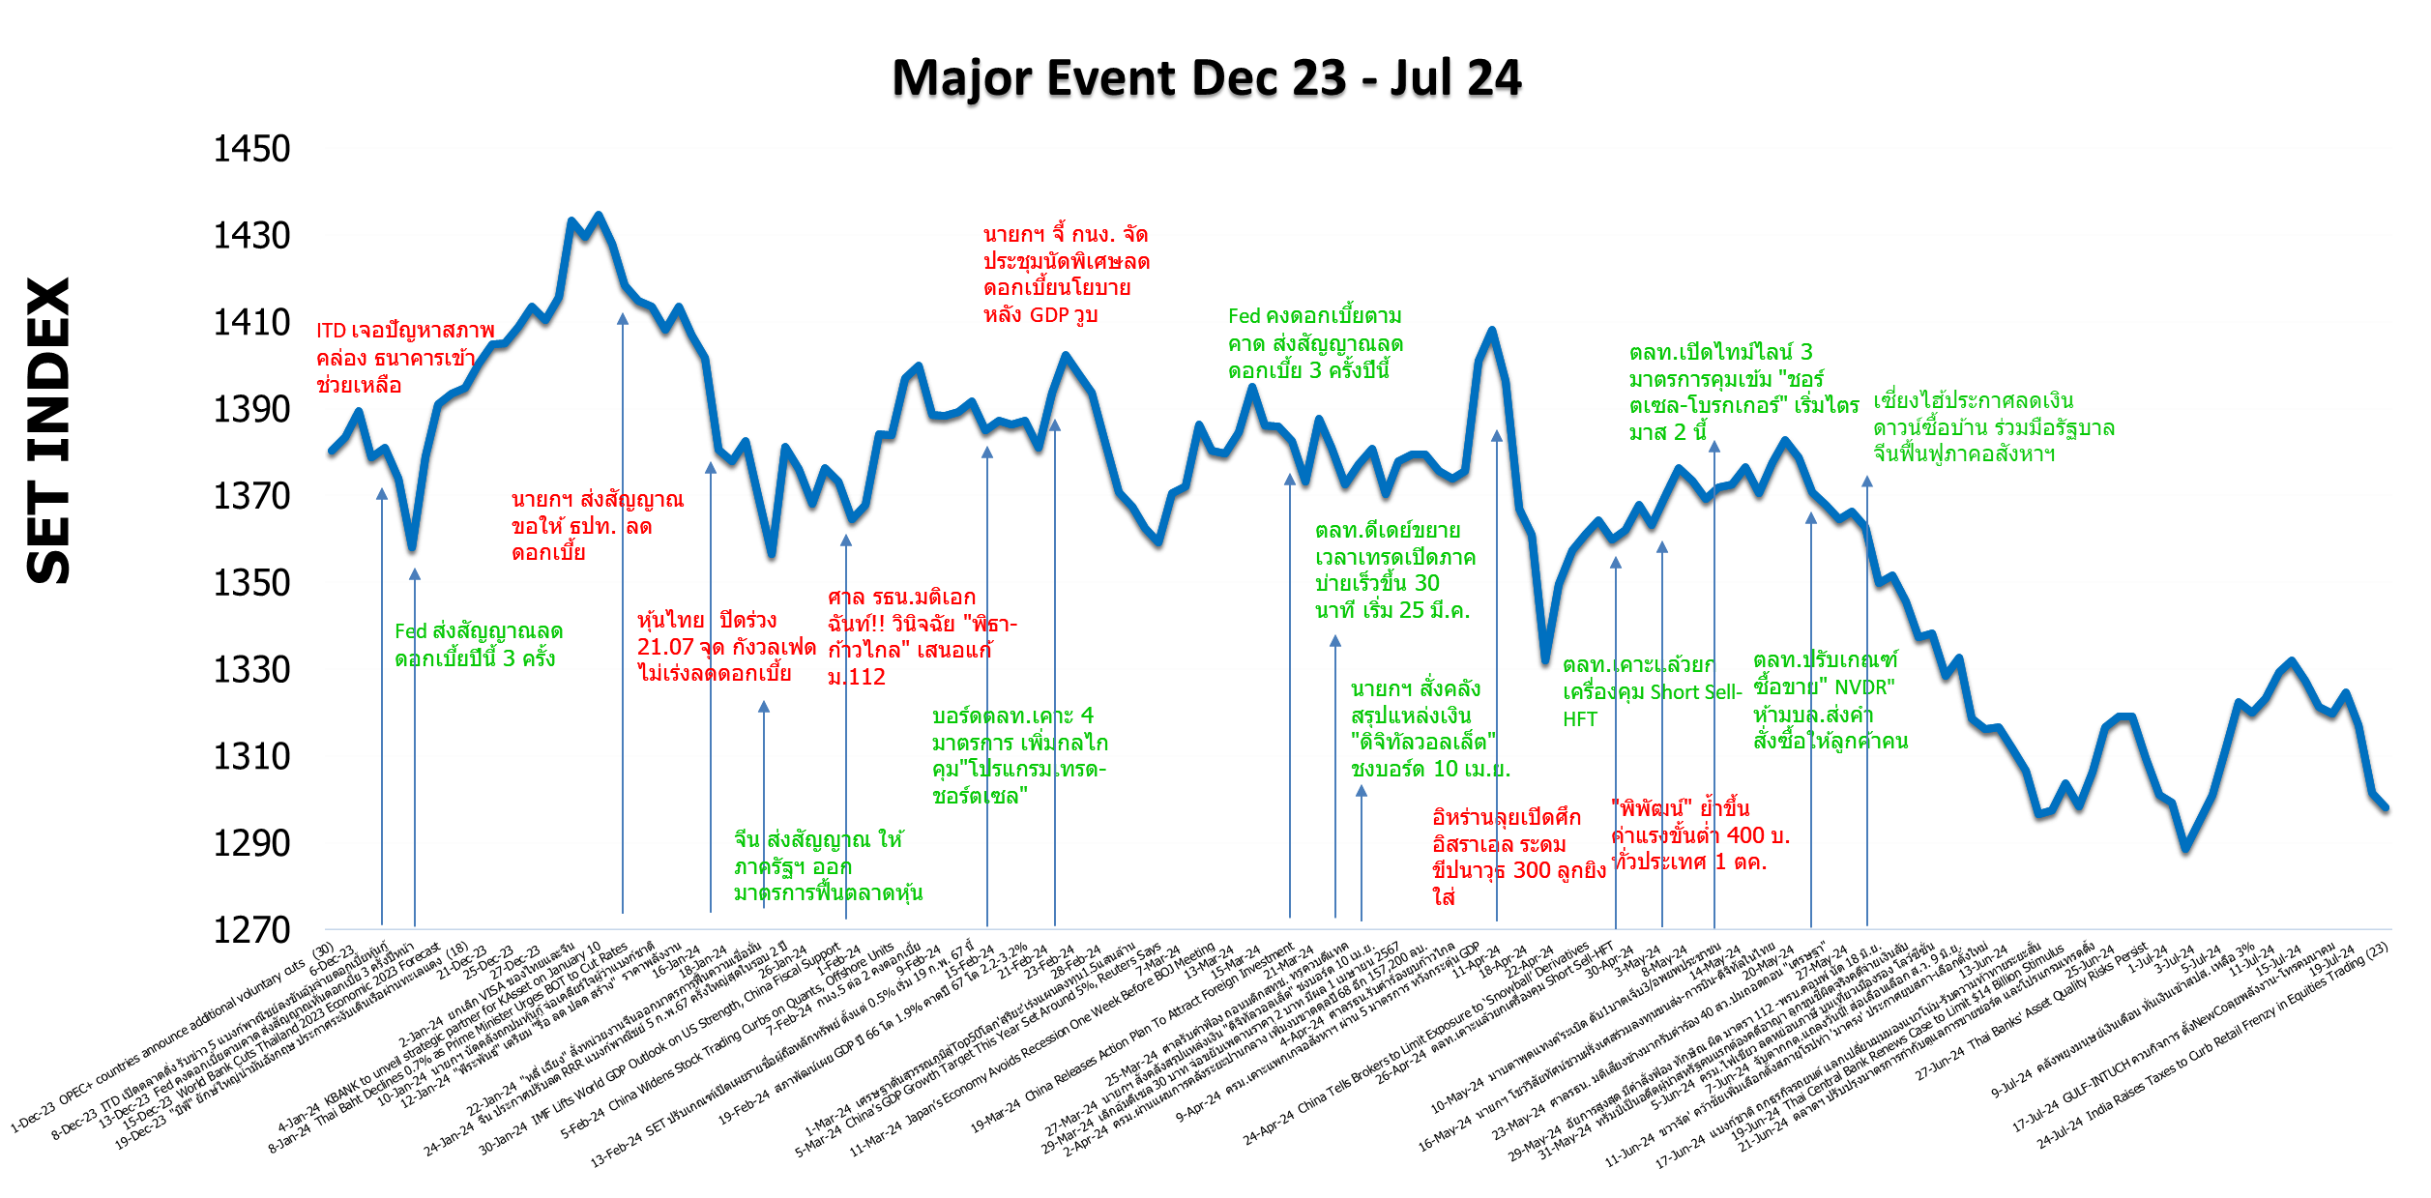
2024 : ปีที่ยังเต็มไปด้วยข่าวลบ

Slide 109

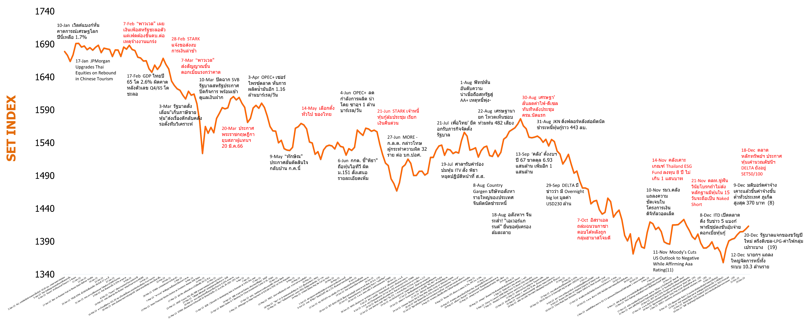
เหตุการณ์สำคัญๆของตลาดหุ้นไทย ปี 2566

Slide 110
Calendar (Week)
อัพเดทจาก mongkol
Notes:
Mongkol_calendar
>Calendar_Weekly

Slide 111
ตลาดหุ้นเอเซีย

Slide 112
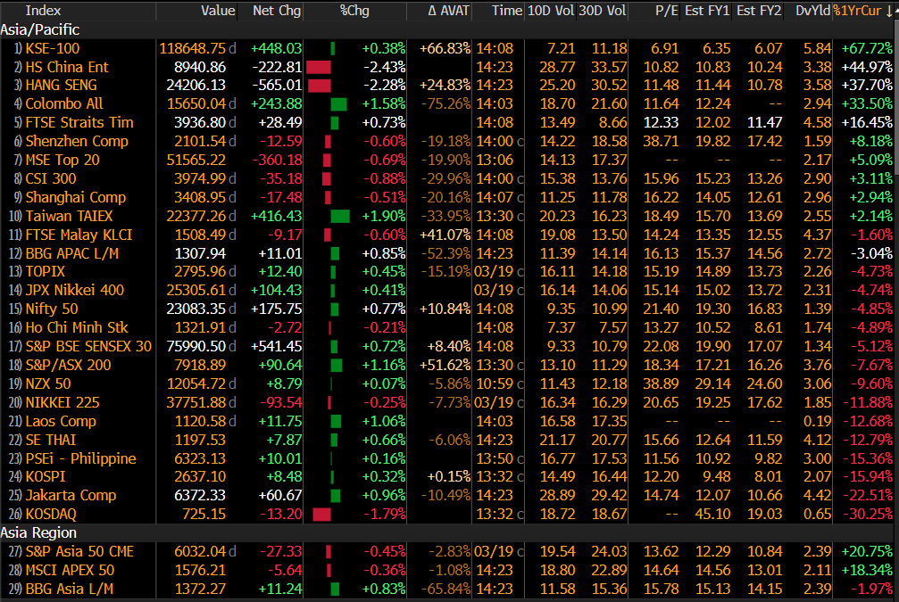

Slide 113
GDP ของประเทศใน Asean
Source : Bloomberg
(19-Mar-25)
E:\Google Drive\Bloomberg\TIP EPS-GDP 08 Feb 2024.xlsx

Slide 114
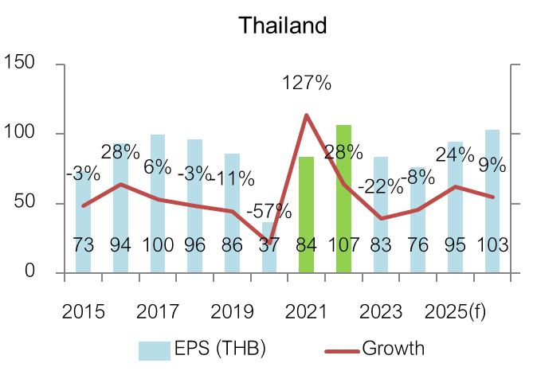
EPS (กำไรตลาด) ของประเทศใน Asean
Source : Bloomberg
(19-Mar-25)
Currency : Local Currency
E:\Google Drive\Bloomberg\TIP EPS-GDP 08 Feb 2024.xlsx

Slide 115
EPS (กำไรตลาด) ประเทศใน Asia
Source : Bloomberg
(19-Mar-25)
Currency : Local Currency
E:\Google Drive\Bloomberg\TIP EPS-GDP 08 Feb 2024.xlsx

Slide 116
GDP และตัวเลขเศรษฐกิจสำคัญ ประเทศในเอเซีย
Source : Bloomberg
(19-Mar-25)
Currency : Local Currency
E:\Google Drive\Bloomberg\TIP EPS-GDP 08 Feb 2024.xlsx

Slide 121
Spread ปิโตรเคมี และ ดัชนีราคาสินค้าโภคภัณฑ์
Spread ของ HDPE
(HPDE – Dubai)
อัพเดทจาก mongkol
Notes:
*MSCI
>PRE-COM-RUBBER

Slide 122
ค่าการกลั่นน้ำมัน
อัพเดทจาก mongkol
Notes:
*MSCI
>PRE-COM-RUBBER

Slide 123
ราคากากถั่วเหลือง ราคาหุ้น TVO & ราคายางพารา และราคาหุ้น NER
อัพเดทจาก mongkol
Notes:
MSCI
>PRE-COM-RUBBER

Slide 124
ราคา Cotton
อัพเดทจาก mongkol
Notes:
MSCI
>PRE-COM-RUBBER

Slide 125
ราคาถ่านหิน

Slide 126
ราคาน้ำมันดิบ + ทองคำ

Slide 127
ค่าระวางเรือ และราคาหุ้นเดินเรือของไทย
อัพเดทจาก mongkol
Notes:
MSCI
>BADI

Slide 128
Fed Fund Rate (Policy Rate)
อัพเดทจาก mongkol
Notes:
*MSCI
>INTEREST_BOND (cell J13372)

Slide 129
US’s GDP & Stock Market
อัพเดทจาก mongkol
Notes:
*MSCI
>INTEREST_BOND (cell H13192)

Slide 130
QE : Fed & ECB
เริ่มการระบาดCovid-19
อัพเดทจาก mongkol
Notes:
*MSCI
>INTEREST_BOND (cell BG1168)

Slide 131
ตัวเลขการซื้อสินทรัพย์ของ Fed (QE) รายสัปดาห์
อัพเดทจาก mongkol
Notes:
*MSCI
>INTEREST_BOND (CELL: AX1072)
>ตารางตัวเลข cell BH1113

Slide 132
การเปลี่ยนแปลงของ Market Cap. ตลาดหุ้นโลก นับตั้งแต่ปี 2017 - ปัจจุบัน
หมายเหตุ : การอัดฉีดเงินเข้าระบบของธนาคารกลางต่าง มีส่วนให้ตลาดหุ้นปรับตัวสูงขึ้น ในช่วงปี 2020-2021
อัพเดทจาก mongkol
Notes:
*MSCI
>INTEREST_BOND (CELL: K13577)

Slide 133
P/E ตลาดหุ้นสำคัญๆ
อัพเดทจาก mongkol
Notes:
00Sector index_PER 001
>PER_value

Slide 134
EPS ตลาดหุ้นสำคัญๆ
อัพเดทจาก mongkol
Notes:
00Sector index_PER 001
>PER_value

Slide 135
EPS : Growth Rate ตลาดหุ้นสำคัญๆ
อัพเดทจาก mongkol
Notes:
00Sector index_PER 001
>PER_value

Slide 136
ผลตอบแทนตลาดหุ้นไทย เทียบกับตลาดโลก
อัพเดทจาก mongkol
Notes:
ไฟล์คำนวณ index return and SD 23feb2022
>summary

Slide 137
ตลาดหุ้นไทย อยู่ในภาวะซบเซา กินเวลานานที่สุดที่เคยมีมา
อัพเดทจาก mongkol
Notes:
ไฟล์คำนวณ index return and SD 23feb2022
>summary

Slide 138
กำไรปี ’25 : แรงกดดันต่อกำไรตลาด ยังมีให้เห็น
  เราปรับกำไรปี 2025 ลงจากประมาณการเดิม 12% จาก 1.09 ล้านล้านบาท มาเป็น 9.58 แสนล้านบาท และคาดการณ์กำไรจะขยายตัว 6.4% (เดิม 20.2%) โดยมีค่า Forward P/E อยู่ที่ 14.9x (1149 จุด)
  EPS ปี 2025 ปรับลดจาก 87.1 เป็น 77.2 บาท..... ดัชนีฯ สิ้นปี คาดจบที่ 1293 จากครั้งก่อนคาดไว้ที่ 1398 จุด
  ปี 2026 คาดกำไรจะขยายตัว 3.7% (เดิม 24%) อยู่ที่ 9.94 แสนล้านบาท ; EPS 80.2 บาท/หุ้น ค่า Forward P/E อยู่ที่ 14.3x (1449 จุด)
  เป้าหมายดัชนีฯ ปี 2026 ที่ 1344 จุด โดยใช้ P/E ที่ (16.75x)
  ความเสี่ยงที่จะทำให้ ดัชนีฯ ปี 2025 ไปไม่ถึงเป้าหมาย คือ ความกังวลมาตรการภาษีศุลกากรของสหรัฐฯ ความไม่แน่นอนเศรษฐกิจไทย และผลประกอบการบริษัทจดทะเบียน
138

Slide 140
การปรับ EPS ตลาดหุ้นสำคัญๆ ปี 2025
Notes:
SET-2024 BEST EPS (BLOOMBERG) 05JAN2024
>EPS 2023

Slide 141
Forward P/E ของ SET Index
D:\Google Drive\Bloomberg\PER Emerging market.xlsx

Slide 142
D:\Google Drive\Bloomberg\Earning Yield Analysis 01 28MAR2023.xlsx
Notes:
EARNING YIELS ANALYSIS 01 28MAR2023
>EARNING YIELS ANALYSIS

Slide 143
D:\Google Drive\Bloomberg\Earning Yield Analysis 01 28MAR2023.xlsx

Slide 145


SET Profitability as of 2Q-2025
E:\Google Drive\Bloomberg\Forex Gain-loss 001 04SEP2025.xlsx

Slide 146
SET Profitability as of 1Q-2025
E:\Google Drive\Bloomberg\Forex Gain-loss 001 30MAY2025.xlsx

Slide 147
SET Profitability as of 4Q-2024
D:\Google Drive\Bloomberg\Forex Gain-loss 001 15MAR2025.xlsx

